Slide 1

おおさか
大阪市DX戦略アクションプラン
2023/04
大阪市

Slide 2
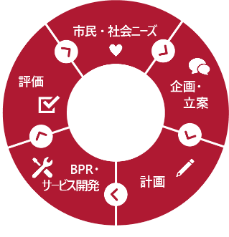
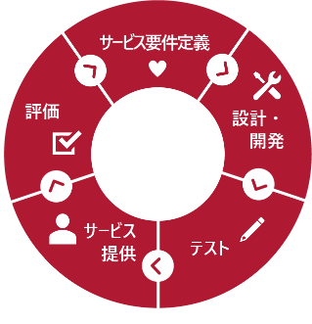
アクションプランについて
DX戦略に基づく具体的な取組計画として「大阪市DX戦略アクションプラン」を策定します。各取組にKGI※1とアウトカムの視点を設定し、サービスデザイン思考で取組を進めていきます。
取組については、設定するKPI※2に基づき進捗管理を行います。また、デジタル技術の進展や社会を取り巻く状況等を踏まえ、適宜、取組の追加や見直しも行っていきます。
本アクションプランの対象期間は、当面3年間（2023年度～2025年度）を基本として作成しています。
外部有識者から専門的な知見に基づく助言を得ることにより、取組の有効性を高めるとともに、市長をトップとした「大阪市DX推進本部会議」において取組状況の確認を行いながら、総合的かつ強力にDXを推進していきます。
多様なニーズに対し、明確なビジョンを持ち、「企画⇒実行⇒改善」のサイクルをスピーディーに繰り返す、いわゆる「アジャイル手法」で、
できることは素早く、柔軟に軌道修正しながら取組を進めていきます。
企画・BPR段階
ソリューション導入段階
※1 Key Goal Indicatorの略。組織において達成すべき最終的な成果を表した指標。
※2 Key Performance Indicatorの略。組織において業績を評価するための指標。達成すべき目標に対し、どれだけの進捗が見られたかを測る指標。

Slide 3
本書の構成と目次
本書では、6つのVALUE（実現したい未来・めざす姿）ごとに、
①VALUEの実現と目標達成に向けた今後の主な取組工程（ロードマップ）
②本市が実行していく施策の内容（アクションプラン）
で構成しています。
タイトル | 取組概要 | 頁
01 サービスのRe-Design
 | ロードマップ |  |  |  | 8
 |  | デジタルで完結する行政手続き・相談の実現​ |  | 様々な申請サービスの活用や業務変革により、市民が行政手続きをオンラインで簡素・簡単に完結できるようにする。 | 11
 |  |  | 粗大ごみの申込はスマホが便利 | チャットボットによる受付、画像認証による処理手数料の検索、処理手数料のキャッシュレス決済などを導入する。 | 12
 |  |  | 新婚・子育て世帯向け分譲住宅購入融資利子補給手続のオンライン化 | デジタル技術を活用し、申請手続きのオンライン化を図るとともに本市が保有している住民情報データと連携し、提出書類や手続きの簡素化を図る。 | 13
 |  | ストレスを感じない窓口サービスの実現 |  | スマート申請の拡大や「書かない窓口」を実現する。 | 14
 |  | マイナンバー・マイナンバーカードの活用シーンの拡大 |  | マイナンバーを活用した情報連携、マイナンバーカードの活用シーンの拡大に向けて検討・実装を進める。 | 15
 |  | ICTを活用した教育の推進 |  | デジタルドリルや協働学習支援ツールを活用することで、個別最適な学びと協働的な学びを実現する。また、児童生徒の心の状態や生活の状況を可視化し、いじめ・不登校等の未然防止・早期発見・迅速な対応を実現する。 | 16
 |  | 水道局お客さま専用サイト（マイページ）の構築 |  | 水道料金等をはじめ使用水量、給水契約情報等を取得できるマイページやモバイル決済機能を構築する。 | 18
 |  | 一人ひとりの状況に合ったスマートな情報発信 |  | 情報発信の全体最適化を図り、市民等が必要とする情報へアクセスしやすく、行政サービスをスムーズに受けられる状態をめざす。 | 19

Slide 4
本書の構成と目次
タイトル | 取組概要 | 頁
02 あんしんのRe-Design
 | ロードマップ |  |  | 20
 |  | 大阪市の情報セキュリティレベルの向上 | 外部専門人材の活用、インシデント対応機能の確保、職員への研修・訓練を通じて、全庁的な情報セキュリティ体制の強化を図る。 | 22
 |  | 浄水場等の監視制御システムの高度化 | シミュレーターやナレッジシステム、音情報とAI技術を活用した運転支援及び人材育成手法に関する共同研究を民間事業者と実施する。 | 23
 |  | ドライブレコーダー映像データの利活用 | ごみ収集車両のドライブレコーダー映像データを、ごみの収集状況の確認や道路・街路樹の管理及び火災等災害発生前の状況の把握等、利活用にあたって検証を進める。 | 24
 |  | AIカメラを活用した特殊車両の違法通行対策 | 可搬式のAIカメラによる取締りを行うことで、取締り業務プロセスの省人化・簡易化を図り、取締り頻度を向上させる。 | 25
 |  | 公園緑化系維持管理業務の最適化 | 公園施設の維持管理業務の全体最適化を検討する。 | 26
 |  | 災害重要拠点間無線ネットワークの整備 | 大規模災害時、災害重要拠点間の安定した通信を確保するため、自営の無線ネットワークを整備する。 | 27
 |  | BIM/CIMモデルを活用した設計・工事監理業務の効率化 | BIM/CIMを活用し、職員の技術力向上、技術継承につなげるとともに、詳細な施工計画の作成効率化に関する検討を実施する。 | 28
 |  | 3D都市モデルを活用した都市基盤施設の整備検討（京橋） | 京橋駅周辺において、道路、広場等の都市基盤施設の整備検討を行うにあたり、3D都市モデルを活用し、整備内容の実現性検証を実施する。 | 29
 |  | 御堂筋におけるAIカメラ等を活用した荷捌き等 スペース運用の効率化 | 御堂筋の側道歩行者空間化に伴って設置する荷捌き/沿道アクセススペースの適正利用に向けて、AIカメラ等を活用した映像解析により利用状況を把握し、運用の効率化をめざす。 | 30
03 つながりのRe-Design
 | ロードマップ |  |  | 31
 |  | 実証事業都市・大阪 | 最先端ICTを活用したアイデアやノウハウの募集やフィールド提供により、⾰新的な実証実験を⾏いやすい環境を整え、実証実験の促進を図る。 | 33
 |  | 民間事業者との連携協定による取組 | 市民のQoL向上や都市力の向上をめざし、民間事業者と連携協定を締結し、取組を進める。 | 34

Slide 5
本書の構成と目次
タイトル | 取組概要 | 頁
04 にぎわいのRe-Design
 | ロードマップ |  |  |  | 35
 |  | デジタル技術を活用した大阪のにぎわい創出 |  |  | 37
 |  |  | 高精細デジタル技術等を活用した大阪城の 魅力発信 | 大阪城天守閣の館蔵品の魅力や大阪城の歴史を伝える映像コンテンツを公開し、動画等による多言語対応 の史跡案内を実施する。 | 38
 |  |  | デジタル技術の活用により博物館等の魅力を 発信 | 博物館施設６館の所蔵品を高精細画像デジタルデータ化し、様々な角度から鑑賞できる機能に作品解説などを加えた上で、WEB上で鑑賞できるようにする。 | 39
 |  |  | VRを活用した泉布観の魅力発信 | 国指定の重要文化財である泉布観（明治4年落成）について、老朽化等で普段公開していない内部を中心に、VR技術等を活用して往時の姿を復元した映像コンテンツを公開する。 | 40
 |  | 御堂筋周辺エリアにおける人流データ等の活用 による回遊性の向上 |  | GPSデータやビーコン等を活用し、整備効果の見える化・道路空間の利活用のあり方を検討し、御堂筋とその周辺エリアの回遊性を向上させる。 | 41
 |  | 中小企業のDX推進ニーズに応える支援を実施 |  | 大阪市内の中小企業に対し、セミナーや専門家派遣などを通じて、DXの取組を支援する。 | 42
 |  | 新・港湾情報システム「CONPAS」の導入による コンテナ物流の効率化及び生産性向上 |  | 国土交通省が開発した新・港湾情報システム「CONPAS」を導入し、コンテナターミナルのゲート前混雑の解消や、コンテナ車両のターミナル滞在時間の短縮などを図ることで、コンテナ物流の効率化及び生産性向上をめざす。 | 43
05 やさしさのRe-Design
 | ロードマップ |  |  | 44
 |  | トークでつながる行政サービス | 高齢者でも使い慣れた電話とAIを活用した自動応答サービスを導入することで、スマートフォンやパソコンを活用した状況と同等のメリットを享受できる環境をめざす。 | 46
 |  | AR技術等を活用した体験型環境学習の実施 | 脱炭素型ライフスタイルへの変革を促進するため、AR技術等を活用した環境学習・啓発を推進する。 | 47
 |  | 事業活動の脱炭素化を推進する温室効果ガス 排出量の可視化 | 事業活動における温室効果ガス削減対策を促すため、温室効果ガス排出量の可視化ツール導入の取組を支援する。 | 48

Slide 6
本書の構成と目次
タイトル | 取組概要 | 頁
06 しごとのRe-Design
 | ロードマップ |  |  |  | 49
 |  | システム刷新計画の推進 |  | 業務の効率化や生産性向上に向け、全体での最適化及びBPRを行い、整備を進めている大阪市共通クラウドやSaaS利用など情報システムの刷新を推進していく。 | 52
 |  |  | パブリッククラウドを活用した共通クラウドサービスへの移行 | コスト削減、新しい技術の活用や最新のセキュリティ対策等を目的に、各情報システムの構築環境として民間事業者が提供するパブリッククラウドサービスを活用した共通のクラウドサービスの整備を行う。 | 53
 |  | 自治体情報システムの標準化・共通化 |  | 地方公共団体の主要20業務について、国が定めるガバメントクラウドに構築される標準仕様に準拠した標準準拠システムへの移行をめざす。​ | 54
 |  | バックオフィス（内部管理業務）DXの実現 |  | 多くの職員が関わる人事・予算・会計・契約・文書等のバックオフィス業務（内部管理業務）について、非システム業務も含めてデジタル技術を活用した全体最適化を実現する。 | 55
 |  |  | 予算編成事務の効率化 | 予算編成事務にシステムを導入することで、確認作業の省力化や情報集約の迅速化を図る。 | 56
 |  | システムの職員内製化によるBPRの推進​ |  | 業務を理解している職員自身が業務利用するシステムやアプリケーションを開発することで、従来のアナログ的な業務の進め方やシステム開発手法から脱却し、スピード開発の実現をめざす。 | 57
 |  | AIを活用したファイル検索機能による行政サービス 向上と業務効率化 |  | 職員業務にAI等のデジタル技術を最大限活用し、ファイルサーバ等の大容量なデータの中から目的のフォルダ・ファイルを高速に検索する環境を全庁的に展開する。 | 58
 |  | 現場におけるウェアラブルカメラ等を活用した業務 効率化 |  | 監督職員などがウェアラブルカメラを装着し現場状況を映すことにより、遠隔地にいる上司や設計担当と現場の状況をリアルタイムに共有し、業務の効率化等を図る。 | 59
 |  | ⽔道スマートメーターの導入に向けた検討 |  | ⽔道スマートメーターの導入に向けた課題と効果を整理し、課題の解決や検針の効率化等の可能性について検討する。 | 60
 |  | 全庁的なデータ活用による効果的な施策の立案 |  | 個人を特定しない形に加工した住民情報データを全庁的に活用できる内部データ可視化環境の構築及び各データ活用環境の利用促進を図るとともに、将来的なデータ活用のあり方や取組の方向性などを示す方針を策定する。 | 61
 |  | 教育ビッグデータの活用 |  | 「一人一人の学習履歴や学習行動記録等の教育ビッグデータを集積」、「児童生徒ごと、学級ごと、学校ごとに、データの変化を可視化」し、分析することで、学習指導や学校支援に活かす。 | 62

Slide 7
本書の構成と目次
タイトル | 取組概要 | 頁
00 「ええやん、DX」全職員でDXを
 |  | デジタル統括室がDXの取組を企画段階から支援 | デジタル統括室が、事業を所管する担当のDXの取組に対し、課題やニーズの把握、解決方法及びソリューションの提案、事業の実行計画の策定まで一気通貫の支援を行い、事業の実行計画へとつなげる。 | 65
 |  | デジタルスキルとサービスデザイン思考を持つ外部 専門人材の確保 | DXを積極的に推進またはけん引できる人材として外部専門人材を採用し、当該人材が各部局におけるDXの取組に積極的に関与・参加・支援していく。 | 66
 |  | デジタル技術を活用し、サービスのリデザインを主体的に担うコア人材の育成​ | 自らの業務のDXを主体的に担えるコア人材を育成するため、グループワークを中心とした研修を通して、BPRやサービスデザイン思考、デジタル技術に関する知識の習得をめざす。 | 68
 |  | DXマインド・デジタルリテラシーを身につけた人材の 育成​ | 全職員に対してスピード感を持ったリスキリング（学び直し）を行い、職員のDXマインド・デジタルリテラシーの向上をはかり、行政スキルに加えデジタルスキルを身につけた人材を育成する​。 | 69

Slide 8

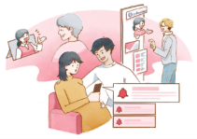
の Re-Designの実現に向けたロードマップ①
大阪市では、2020年に「大阪市行政オンラインシステム」を稼働させるなど、行政手続きのデジタル化を推進してきました。
今後もデジタル技術やデータを更に活用して、様々なライフステージに応じ、行政サービスの提供スタイルを変革していきます。
2023
2025
2030
取組分野
これまでの主な取組
これからの取組テーマ
VALUEの実現に向けた
取組の方針
2040年頃までに実現したい
「未来の大阪市」
行政サービス
行政手続き
行政サービスの提供スタイルの変革
大阪市行政オンラインシステムに
よるオンラインサービスの提供
マイナンバーカード電子証明書の
活用拡大
規制緩和による
デジタル行政手続きの
拡大
デジタル行政手続きの拡大
バーチャルやAIを活用した
24時間窓口の実現
行政手続きのオンライン事前申請の拡大・窓口手続きの簡略化
場所にとらわれない
市役所機能の実現
証明書のコンビニ交付
サービスの提供
行政手続きの自動化
キャッシュレスの取組
キャッシュレスの拡大
遠隔窓口の実現
情報連携基盤（公共サービスメッシュ）による情報連携の迅速化の検討（デジタル庁）
アナログ規制の撤廃
（2024年度末までに99%）
凡例
これまでの取組
制度の見直し・規制緩和による利便性拡大
これからの取組テーマ
STRATEGY
VALUE
国等の取組

Slide 9
の Re-Designの実現に向けたロードマップ②
大阪市では2018年12月に「大阪市LINE公式アカウント」を開設するなど、ホームページと合わせてSNSも活用しながら生活に役立つコンテンツを発信してきました。今後も、リアルな人と人のコミュニケーションも大事にしながら、デジタルでさらに「気の利いた」サービスを実現します。
2023
2025
2030
取組分野
これまでの主な取組
これからの取組テーマ
VALUEの実現に向けた
取組の方針
2040年頃までに実現したい
「未来の大阪市」
情報発信
大阪市ホームページよる
情報発信
市民等がほしい情報をスムーズに
入手できるよう情報発信方法を変革
個人に最適化された
情報発信の実現
民間も含めた
個人に最適化された
情報発信の実現
大阪市LINE公式アカウントによる情報発信
プッシュ型情報発信の拡大
相談業務
子育て等に関するSNSでの
相談受付開始
オンライン相談サービスの拡大
対話型AIを有効活用した相談業務の検討
教育ICT
ICTを活用した教育の推進
凡例
これまでの取組
これからの取組テーマ
STRATEGY
VALUE
国等の取組

Slide 10
のRe-Design アクションプラン一覧
P11～ P19
・デジタルで完結する行政手続き・相談の実現
粗大ごみの申込はスマホが便利
新婚・子育て世帯向け分譲住宅購入融資利子補給手続のオンライン化
・ストレスを感じない窓口サービスの実現
・マイナンバー・マイナンバカードの活用シーンの拡大
・ICTを活用した教育の推進
・水道局お客さま専用サイト（マイページ）の構築
・一人ひとりの状況に合ったスマートな情報発信
10

Slide 11
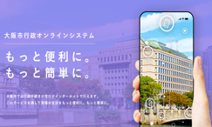
デジタルで完結する行政手続き・相談の実現​
01.「ええやん、大阪」。より便利な行政サービスへ
施策概要と効果
達成目標及び評価指標
    様々な申請サービスの活用や業務変革により、市民が行政手続きをオンラインで簡素・簡単に完結できるようにする。あわせて業務やルール等の見直しを行っていく。
    特に申請件数の多い手続きや、市民生活に関わる手続きから優先的に取り組む。特に、ライフステージに応じた手続きの案内やオンラインでできる手続きを拡充していく​。
    これにより、行政手続きに市民や事業者が費やしている時間や費用・労力を削減し、市民の利便性向上や事務負荷軽減が期待できる​。​
    大阪市が保有するデータなど情報連携を活用した申請時の初期情報表示や添付書類の削減など手続きの簡素化や手続不要化に向け検討する。
    これにより、審査や受付処理の業務負荷軽減及び業務効率化につなげる。
    また、一人ひとりの市民の状況に適切な制度・手続きを回答するAIによる申請サポートなどの活用検討を行う​。
    オンライン相談など、行政手続き以外の行政サービスのデジタル化も並行して行うことで、行政サービスのリモート化の実現をめざす。​
2030年までの
達成目標
(KGI)
    全てのライフステージ（出生、入学、結婚、出産、子育て、介護など）にかかる手続きをオンラインで完結できること​
    必要な制度・手続きを適時に案内できていること
アウトカムの
視点
    行政手続きのために市民が費やしている時間や費用・労力を削減すること
評価指標
（KPI）
    オンライン化する手続き数
（現在）
（2025年度目標）
700手続き
2000手続き
推進スケジュール
2023年度
2024年度
2025年度
オンライン手続き
の拡大
優先取組
手続きの選定
オンライン化
支援
オンライン化
支援
オンライン相談の拡充
申請サポート
ツールの検討
ツールの構築・検証
    オンラインでできる手続きの拡大と行政サービスのリモートを実現

Slide 12


粗大ごみの申込はスマホが便利
01.「ええやん、大阪」。より便利な行政サービスへ
デジタルで完結する行政手続き・相談の実現​
施策概要と効果
達成目標及び評価指標
    現在、粗大ごみは、電話またはインターネットにより受付をし、コンビニや郵便局等で処理手数料券を購入のうえ、粗大ごみに貼って排出したものを収集している。
    従来の申し込み方法に加え、いつでも、簡単、便利、快適な粗大ごみ受付手段を提供するため、次の取組を行う。
    チャットボット（LINE連携含む）による受付
    受付チャネルの拡大を図ることで、広い世代への利便性向上をめざす。
    画像認証による手数料の検索
    これまで、わかりにくいとの意見があった手数料額の検索を簡単にし、申込時間を短縮する。
    処理手数料のキャッシュレス決済を導入
    市民の手数料券購入の手間を省略することで、利便性向上を図る。
    タブレット端末を用いた業務運営
    電子化された受付データを活用することで、業務の効率化を図る。
2030年までの
達成目標
(KGI)
    粗大ごみ受付において、市民がいつでも、簡単、便利、快適に粗大ごみが申込できていること
アウトカムの
視点
    デジタル技術を活用した、粗大ごみ受付方法の多様化や手続の利便性向上の実現をめざすこと
評価指標
（KPI）
    市民の利便性向上にかかる新規導入項目（チャットボット・画像認証・キャッシュレス決済）の利用件数
（現在）
（2025年度目標）
未導入
10万件
推進スケジュール
2023年度
2024年度
2025年度
システム構築
開発
受付業務
運用
チャットボットによる粗大ごみ収集受付
処理手数料のキャッシュレス決済

Slide 13
新婚・子育て世帯向け分譲住宅購入融資
利子補給手続のオンライン化
01.「ええやん、大阪」。より便利な行政サービスへ
デジタルで完結する行政手続き・相談の実現​
施策概要と効果
達成目標及び評価指標
    本手続きの対象者である新婚・子育て世帯にとって、平日開庁時間に窓口を訪れて手続きをすることは負担が大きい。加えて、申請に必要な住民票の写しを取得するために別途時間や費用がかかっている。また、毎年、利子補給額の確認のため複数回の手続きが必要となっている。
    そのため、市民自身が持つ端末から、開庁時間を気にせずオンライン申請の手続きが可能となるよう業務システムを構築する。
    あわせて、デジタル技術を活用し、業務フローの見直しや本市が保有している住民情報データとの連携により手続きを簡素化し、市民の負担軽減及び申請処理の迅速化を図る。
    また、本市が保有している住民情報データとの連携により統計作業の効率化を図る。​
2030年までの
達成目標
(KGI)
    市民が窓口を訪れることなく自宅等から申請ができていること
アウトカムの
視点
    窓口を訪れずに手続きが完了すること
    添付書類の数が軽減されること
評価指標
（KPI）
（ 2025年度目標）
オンライン申請受付開始
※申込時の一部書類については郵送が必要
推進スケジュール
2023年度
2024年度
2025年度
利子補給システム
システム開発
（クラウド化・オンライン化）
オンライン申請開始
住基システム
連携
データ連携

Slide 14



ストレスを感じない窓口サービスの実現
01.「ええやん、大阪」。より便利な行政サービスへ
施策概要と効果
達成目標及び評価指標
    スマート申請※の導入により、複数申請書の一括入力などを行えるようにする。
    マイナンバーカードの情報から申請書の記入・入力の省力化や、窓口でのストレス軽減を実現する。
    これらにより、行政手続きのために市民が費やしている時間や費用を削減し、市民の利便性向上が期待できる​。
    また、書かない窓口を実現するとともに、情報を電子化することにより、業務負荷軽減や、業務効率化が期待できる。
2030年までの
達成目標
(KGI)
    窓口で必要な手続きを簡単に把握できること​
    窓口で申請書記入をしなくてよくなっていること
アウトカムの
視点
    行政手続きのために市民が費やしている時間や費用を削減すること
評価指標
（KPI）
    スマート申請の導入区
（現在）
（2025年度目標）
2区
24区
推進スケジュール
2023年度
2024年度
2025年度
スマート申請
モデル区
導入
24区に導入
マイナンバーカードで申請書の記入を省略！
窓口対応の電子化で
迅速な申請対応
窓口入力支援
機能検討・検証
導入検討
※オンライン上で質問項目に答えることで、「必要な手続きや持ち物」と「手続き方法」を案内し、必要な手続きの申請内容を事前に入力することで、来庁時に事前に入力した内容が記載された申請書が受け取れる。

Slide 15

マイナンバー・マイナンバーカードの
活用シーンの拡大
01.「ええやん、大阪」。より便利な行政サービスへ
施策概要と効果
達成目標及び評価指標
    マイナンバーカードが多くの市民に一定行き渡ったことを踏まえ、マイナンバー及びマイナンバーカードをデジタル社会における社会基盤として活用することにより、行政の効率化、市民の利便性の向上、公平・公正な社会を実現する。
    マイナンバーを活用した情報連携を進めることにより、市民の手続きにかかる負担軽減と行政事務の効率化を図る。国が進める2023年度実施予定の戸籍関係の情報連携などマイナンバーの活用拡大にあわせて、
    システム改修など関係所属と連携して利用環境の整備を行う。
    マイナンバーカードの活用により、行政手続きのオンラインでの完結、添付資料の削減、手続きそのものを不要にするなど市民の利便性向上や事務の効率化を図り、利便性の高い行政サービスを提供する。行政手続きにおける活用策や他のカードとの一体化など、活用シーンの拡大に向けて検討・実装を進める。
    マイナンバーカードの利便性を周知広報するとともに、継続的に普及促進策を検討・推進する。
2030年までの
達成目標
(KGI)
    マイナンバー・マイナンバーカードの活用シーンが拡大され、市民の手続きの負担軽減が図られるとともに、行政事務が効率化されていること
アウトカムの
視点
    マイナンバーカードを広く市民に普及するとともに、マイナンバーカードの利便性を実感してもらうこと
評価指標
（KPI）
    マイナンバーカードの交付枚数率
（現在）
（2025年度目標）
61.2%
カードを持ちたいと思う人がカードを取得している状態
（2023年1月末）
    マイナンバーカードの活用件数
（2022年度見込）
（2025年度目標）
2件
4件
※証明書等のコンビニ交付、
行政オンラインシステムでの本人確認
推進スケジュール
2023年度
2024年度
2025年度
国の動向
戸籍関係の
情報連携
健康保険証との一体化
運転免許証・在留カードとの一体化
カード利活用拡大
大阪市施策での活用策の検討・実装
カード普及促進
周知、普及策の継続的実施

Slide 16



ICTを活用した教育の推進
01.「ええやん、大阪」。より便利な行政サービスへ
施策概要と効果
達成目標及び評価指標
    1人1台端末の環境を生かし、デジタルドリルや協働学習支援ツールを活用することで、子どもの可能性を引き出す個別最適な学びと協働的な学びの実現に向け取り組む。
    児童生徒の心の状態や日々の生活の状況を可視化し、子どもの理解を深めるとともに、いじめ・不登校などの未然防止・早期発見・迅速な対応を実現する。
    これらの取組にあたっては、学校教育ICTビジョンに基づき推進することとする。
2030年までの
達成目標
(KGI)
    全ての児童生徒の可能性を引き出す、個別最適な学びと、協働的な学びを実現すること
アウトカムの
視点
    児童生徒の日常的なICT活用の定着化を図ること
評価指標
（KPI）
    教員の児童生徒のICT活用を指導する能力に対する肯定的な回答の割合
2030年以降の社会を見据えためざすべき姿
（2021年度末）
（2025年度目標）
    全ての児童生徒の可能性を引き出す、個別最適な学びと、協働的な学びを実現するため、ICTを効果的に活用し、これまでの実践とICTを最適に組み合わせることにより、教育の質の向上をめざす。
    日常的に子どもたちがICTを主体的に活用し、多様な情報を選択・活用しながら情報活用能力を高め、主体的な学びを通じて育成される資質・能力を、円滑な学びの継続・保障につなげる。
78.2％
85％
    授業日において学習者用端末を毎日使用した学校の割合
（現在）
（2025年度目標）
未測定
100％
推進スケジュール
2023年度
2024年度
2025年度
ICTビジョンに掲げる取組の進捗管理
学校教育ICTビジョンに基づく
ICTビジョンの
継続的な見直し
次期ICTビジョン
検討
検討

Slide 17
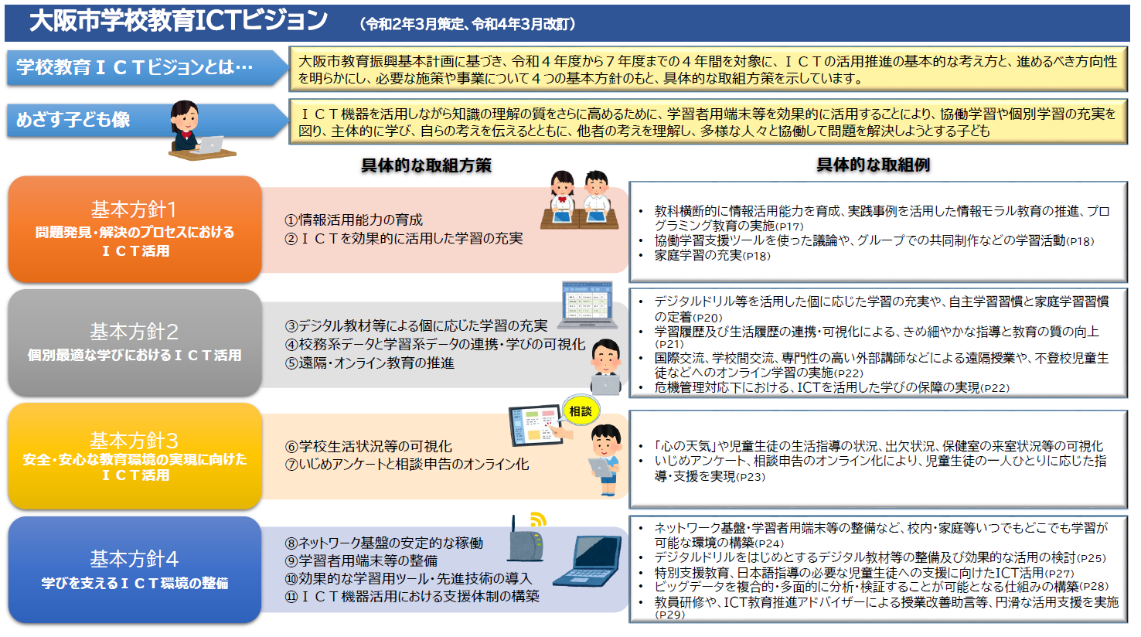
（参考）学校教育ICTビジョン概要
01.「ええやん、大阪」。より便利な行政サービスへ

Slide 18
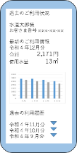
水道局お客さま専用サイト（マイページ）の
構築
01.「ええやん、大阪」。より便利な行政サービスへ
施策概要と効果
達成目標及び評価指標
    お客さまが、時間や場所にとらわれることなく、パソコンやスマートフォンを利用して水道料金等をはじめ使用水量や自らの給水契約に関する情報等を取得することができるとともに、インターネットを通じて行うことができる様々な手続についても併せて行うことができる仕組みを構築し、お客さまの利便性の更なる向上に取組む。
    2022年度から継続して、システムの開発を進めており、連携するシステムの改修を行ったうえで、2024年1月にマイページの運用を開始する。
    これにより、お客さまが場所や時間にとらわれることなく、様々な問合せ、申請等の手続き、必要な情報が取得できるようになる。
    さらに、マイページを通じた水道料金等の電子請求・電子決済の開始を2024年度中に予定している。
    こうしたパソコンやスマートフォンのみで支払い手続きが可能なモバイル決済機能を構築することで、お客さまはいつでもどこからでも水道料金等の支払いが可能となる。
2030年までの
達成目標
(KGI)
    お客さまが、時間や場所にとらわれることなく、様々な問合せ、申請等の手続き、必要な情報の取得、電子請求・電子決済ができるようになっており、水道に関する手続きをオンラインで完結できるようになっていること
アウトカムの
視点
    お客さまがいつでもどこでも水道に関する手続きや知りたい情報の入手、電子請求・電子決済が可能な環境の整備ができていること
評価指標
（KPI）
    水道局お客さまセンターへの問合せのうち、水道料金等の照会など必要とする情報を取得することにより解決できるものが占める割合
（2021年度実績）
（2027年度目標）
46％
30％以下
推進スケジュール
2023年度
2024年度
2025年度
マイページ
開発
テスト
運用
モバイル決済
仕様の確定
開発
テスト
運用
水道に関する「マイページ」で利便性向上
（スマートフォン上の画面イメージ）

Slide 19


一人ひとりの状況に合ったスマートな情報発信​
02.「いつでもどこでも」。デジタルなコミュニケーションへ
施策概要と効果
達成目標及び評価指標
    本市では、HPに情報を豊富に掲載し、SNSでは様々なアカウントから情報を発信するなどオンラインでの情報発信に積極的に取り組んできたが、豊富な情報量や多数のアカウントが、かえって市民等が必要とする情報にたどりつきづらくなる原因となるという課題が生じている。​
    デジタルツールを活用した情報発信にかかる全体最適化を図り、市民等が必要とする情報へアクセスしやすく、行政サービスをスムーズに受けられる状態にするとともに、職員の事務負担を軽減し、市民QoLの向上をめざす。​
    当面、先行事業としてHPの改善やLINEセグメント配信機能※の導入を実施しながら、今後の情報発信等の最適化についてコンサルティングを活用し検討を進める。​
    ​これにより、以下の効果が期待できる。​
      様々な目的で大阪市HPを訪れる市民等が、ほしい情報に迷わずたどり着ける​
      市民等が個人に最適化された施策・サービスの情報をプッシュで受け取れる​​
      市民等が必要とするサービスをスムーズに受けられる​
2030年までの
達成目標
(KGI)
    市民等を取り巻く状況が多様化・複雑化する中でも、市民等が必要な情報を迷わず得ることができ、
    行政サービスの利用にスムーズにつながっていること
アウトカムの
視点
    市民等が情報を受け取ることのできる方法が充実している​こと
評価指標
（KPI）
    大阪市ホームページで「目的の情報にスムーズにたどりつけた」と回答した方の割合​
（現在）
（2024年度目標）
※利用者が受け取る情報のジャンルを選択できる機能​
52％
62％
    LINE公式アカウントの友だち登録者数​
（現在）
（2024年度目標）
5.5万人
20万人
推進スケジュール
2023年度
2024年度
2025年度
HPの改善
トップページデザインのリニューアル
サイト内検索エンジンの刷新​​
SNS等の整理と
充実​
LINEセグメント配信機能導入及び運用​
次期情報発信
施策
施策の検討・策定​
次期情報発信施策​に基づいた​
取組の推進
HPやLINEを充実させながら、もっと便利な情報発信へ！

Slide 20

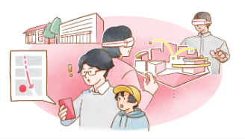
の Re-Designの実現に向けたロードマップ
デジタル技術を活用し、災害や危機に対応できるレジリエンスの高いまちと行政をつくり、市民や働く人たちの安全と安心を確保します。また、データの活用により、大阪市の計画や検討の深度化を進めます。
2023
2025
2030
取組分野
これまでの主な取組
これからの取組テーマ
VALUEの実現に向けた
取組の方針
2040年頃までに実現したい
「未来の大阪市」
防災
安全
情報セキュリティ対策の実施
ビッグデータを活用した災害予測などによる安全・安心なまちづくり
AIやビッグデータを
公共施設の維持管理に活用
AIカメラの活用範囲を拡大
ドローンやドライブレコーダーを活用し災害時の状況把握
3Dデータ等を公共施設の維持管理に活用
人流データ等の分析結果をまちづくりに反映
デジタルツインによる防災・減災対策に活用
災害時において迅速に対応できる環境等の整備
防災情報システムの再構築
情報ネットワーク耐災害性向上
BYODによる非常時の
即応性向上
凡例
これまでの取組
デジタルインフラの整備（総務省）
これからの取組テーマ
光ファイバ網の整備（2027年度末までに世帯カバー率99.9％）
STRATEGY
VALUE
5G網の整備（2030年度末までに人口カバー率99％）
国等の取組

Slide 21
のRe-Design アクションプラン一覧
P22～ P30
・大阪市の情報セキュリティレベルの向上
・浄水場等の監視制御システムの高度化
・ドライブレコーダー映像データの利活用
・AIカメラを活用した特殊車両の違法通行対策
・公園緑化系維持管理業務の最適化
・災害重要拠点間無線ネットワークの整備
・BIM/CIMモデルを活用した設計・工事監理業務の効率化
・3D都市モデルを活用した都市基盤施設の整備検討（京橋）
・御堂筋におけるAIカメラ等を活用した荷捌き等スペース運用の効率化
21

Slide 22
大阪市の情報セキュリティレベルの向上​
03. 「大阪はあんしんや」。デジタルで支える強いまちづくりへ
施策概要と効果
達成目標及び評価指標
施策概要と効果
    サイバー攻撃の高度化・巧妙化に加え、取り扱うデータ量の増大、新規デジタルサービスの導入等、DXの推進により増大するセキュリティリスクへの対応が必要である。​
    このことから、制度面、体制面、技術面から情報セキュリティの確保を推進し、デジタルを活用した行政サービスを安全・安心かつ安定的に提供する​。
    そのため、外部専門人材の活用、インシデント対応機能の確保、職員への研修・訓練を通じて、全庁的な情報セキュリティ体制の強化を図る。
    また、環境の変化に応じた情報セキュリティ確保を実現するため、規範や対策を適宜見直し、整備・実装を行う。加えて、外部からの定期的なチェックを実施する。
    さらに、DX推進の観点を踏まえた次期情報セキュリティ戦略を検討し推進する。
達成目標
(KGI)
    サイバーセキュリティリスクの増大とデジタル環境の拡大に応じて、情報資産の情報セキュリティが継続的に確保できていること
アウトカムの
視点
    情報セキュリティリスクの低減が図られていること
評価指標
（KPI）
重大な情報セキュリティインシデント発生件数の低減
推進スケジュール
2023年度
2024年度
2025年度
情報セキュリティ
ポリシー
情報セキュリティポリシーの改正
情報セキュリティ
戦略
次期セキュリティ戦略の
検討・策定
推進
情報セキュリティ
研修
研修の実施
研修の実施
研修の実施

Slide 23
浄水場等の監視制御システムの高度化
03. 「大阪はあんしんや」。デジタルで支える強いまちづくりへ
施策概要と効果
達成目標及び評価指標
    現在、水道局では、浄水施設と配水施設の運転管理の監視制御体制を一元化し、少数精鋭による運営を行っているが、現在の監視制御のレベルを将来にわたって持続可能とするためには、経験や知識が十分でないオペレーターであっても異常発生時における適切な対応の支援ができるシステムや施設･設備の異常検出前に違和感を検知できるシステムの開発が必要となっている。
    シミュレーターやナレッジシステム、音情報とAI技術を活用した運転支援及び人材育成手法に関する共同研究を民間事業者と実施し、浄配水施設の運転管理において、事故発生時に膨大な情報の中から必要な情報を素早く正確にキャッチできるよう検証を行う。
2030年までの
達成目標
(KGI)
    浄配水施設における運転管理の監視制御の高度化に向けた要素技術について、民間企業との共同研究を通じて、更新予定の監視制御システムへの実装の可否を判断できていること
アウトカムの
視点
    少人数の運転管理体制による持続可能な監視制御システムを構築すること
評価指標
（KPI）
（2023年度目標）
共同研究による各要素技術の検証・評価を完了
推進スケジュール
2023年度
2024年度
2025年度
共同研究の実施
試作機器開発、
検証・評価
要素技術の検討
共同研究結果をふまえて検討
監視制御システム（総合水運用センター）

Slide 24



ドライブレコーダー映像データの利活用
03. 「大阪はあんしんや」。デジタルで支える強いまちづくりへ
施策概要と効果
達成目標及び評価指標
    ごみ収集業務において、さらなる交通事故防止や収集業務の効率化に向けて、ごみ収集車両の運行状況の管理を目的としている「ごみ収集車両運行管理システム」の機能拡充（位置情報の精度向上及びドライブレコーダー映像のリアルタイムでの取得）を図る。
    機能拡充することにより、生活道路の隅々まで走行しているごみ収集車両のドライブレコーダー映像データを、ごみの収集状況の確認や道路・街路樹の管理及び火災等災害発生前の状況の把握等での利活用にあたっての検証を進めていく。
    加えて、この映像データを利活用できる業務の拡充に取組む等、市民サービスの向上や安全・安心のまちの実現に寄与していく。
2030年までの
達成目標
(KGI)
    ごみ収集車両のドライブレコーダー映像が多様な業務に活用されていること
アウトカムの
視点
    ドライブレコーダーをまちの状況把握に活用していくこと
評価指標
（KPI）
    ドライブレコーダー映像を利活用している、または活用検証している業務数
（現在）
（2025年度目標）
0業務
5業務
推進スケジュール
2023年度
2024年度
2025年度
システム構築
構築
「ごみ収集車両運行管理システム」
機能拡充
位置情報及び
ドライブレコーダー映像の活用
他業務との
活用に向けた調整
運用ルールの
策定
利用検証
本格運用
他事業への活用検討

Slide 25
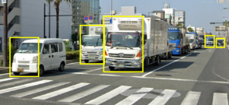
AIカメラを活用した特殊車両の違法通行対策
03. 「大阪はあんしんや」。デジタルで支える強いまちづくりへ
施策概要と効果
達成目標及び評価指標
    道路は車両が安全・円滑に通行できるよう整備されており、制限値を超える車両は、原則として通行できないが、やむを得ず制限値を超える車両を通行させる必要が生じた場合、車両構造・積載貨物の特殊性等を審査し、必要な条件を付して車両の通行を許可する『特殊車両通行許可制度』が設けられている。
    無許可の車両は、事故につながりやすいだけでなく、道路橋に損傷を与え、轍やクラックを発生させるため、適正な申請を促すべく、特殊車両の取締りを実施する必要がある。
    AIカメラの利活用により、取締り業務プロセスの省人化・簡易化を図り、取締り頻度を向上させる。
    具体的には、可搬式のAIカメラによる取締りを行うことで、人的取締りに比して、より広範囲で取締りを実施することが可能となり、また撮影は少人数で対応可能となることから、取締り頻度の向上が期待できる。
    これにより、特殊車両が適正な経路を通行することになり、市民の交通安全対策、道路構造物の保全に寄与する。
2030年までの
達成目標
(KGI)
    特殊車両通行許可制度がより広く認知され、当該制度を遵守する意識が事業者に根付いていること
アウトカムの
視点
    特殊車両が適正に申請されており、当該制度が広く周知されていること
評価指標
（KPI）
    AIカメラ導入による取り締まり実施回数の増
（現在）
（2025年度目標）
2回/年
8回/年
※人的取り締り
推進スケジュール
2023年度
2024年度
2025年度
AIカメラ開発
開発
効果検証
AIカメラによる
取締り
実施
AIカメラによる撮影イメージ

Slide 26
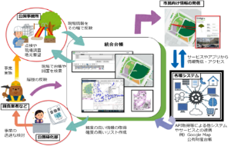
公園緑化系維持管理業務の最適化
03. 「大阪はあんしんや」。デジタルで支える強いまちづくりへ
施策概要と効果
達成目標及び評価指標
    公園施設では、多くの施設を管理しているが、それらの情報が個別の紙資料等で保存されているため、情報の閲覧、検索、集計等に多くの時間を要している。
    維持管理業務の在り方を見直すなど全体の最適化の検討を行い、紙資料を電子データ化し、電子情報で管理できるシステムを導入することなどにより、業務の効率化を図る。
    整理されたシステムで管理する施設や樹木の情報の一部（樹木の基本情報、i-tree※を用いた樹木の貨幣価値、トイレ・遊具・広場といった情報など）を、市民向けの情報として発信する。
    これらにより、次の効果が期待できる。
    常に最新の情報が記載された台帳を活用することにより、維持管理業務を迅速化、市民サービスの向上につなげる。
    施設や樹木のデータをオープンにすることにより、市民が公園を利用する上での情報の提供や、都市環境を楽しく気軽に知る・学べる機会の提供につなげる。
2030年までの
達成目標
(KGI)
    公園緑化系維持管理業務が最適化・効率化され、迅速な市民対応や公園や樹木に関する情報提供ができていること
アウトカムの
視点
    行政が維持管理業務を効果的・効率的に実施することで、市民がより迅速なサービスを享受できること
    市民が公園や樹木に関する情報を簡単・気軽に知ることができること
評価指標
（KPI）
（ 2025年度目標）
公園緑化系維持管理業務のシステム構築完了
推進スケジュール
2023年度
2024年度
2025年度
維持業務
の最適化
最適化手法の検討
維持管理の効率化に向けた
システム化の検討・実装
情報発信
情報発信方法検討
効率化・最適化後のイメージ
※樹木1本ごとのCO2蓄積量などといった樹木の定量的評価を貨幣価値として算出できるプログラムのこと。

Slide 27




災害重要拠点間無線ネットワークの整備
03. 「大阪はあんしんや」。デジタルで支える強いまちづくりへ
施策概要と効果
達成目標及び評価指標
    大規模災害時、長期間停電やケーブル断線等が発生した場合であっても、災害重要拠点間の安定した通信を確保するため、自営の無線ネットワークを整備する。
    従来より伝送能力の高い無線装置を導入する事で、伝送能力が大幅に強化され、従来からの防災電話・防災FAXに加え、防災テレビ会議システムや防災情報システム等のデータ通信がおこなえる。
    災害時重要拠点間無線ネットワークを伝送路とした防災テレビ会議システムを導入することにより、大規模災害により通信や電力といった社会インフラに被害が発生した場合でも、分庁舎の所属長が庁舎で指揮を執りながら、災害対応の方針を決定する災害対策本部会議に参加できるようにすることで、災害時の意思決定の体制強化を図る。
2030年までの
達成目標
(KGI)
    危機事態への迅速かつ的確な対処を行えるように災害情報の収集・分析・共有・伝達能力の強化をはじめとする危機管理体制が整備できていること
アウトカムの
視点
    災害重要拠点間無線ネットワークを整備し、災害時の安定した通信網を確保すること
評価指標
（KPI）
（2025年度目標）
災害重要拠点間無線ネットワーク整備事業の完了
推進スケジュール
2023年度
2024年度
2025年度
基本設計
基本設計
更新整備
構築

Slide 28
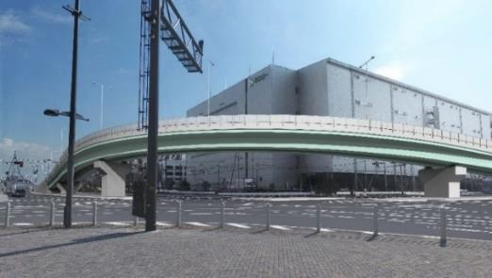
BIM/CIMモデルを活用した設計・工事監理
業務の効率化
04. 「大阪が見える」が当たり前に。まちのデータ化と活用へ
施策概要と効果
達成目標及び評価指標
    来年度から本格的に工事を実施していく夢洲･舞洲の高架橋について、先行的にBIM/CIM※を活用することにより、高架橋の図面や施工ステップを3次元でモデル化し、地元・関係機関との協議に活用することによる業務効率化を検証し、今後行う他の事業に対する活用方法についても検討を行う。
    3次元モデルを作成することにより、設計・施工を見える化し、職員の技術力向上、技術継承につなげるとともに、詳細な施工計画の作成効率化に関する検討を行う。
    3次元モデルをAR化し、現地にデジタル表示させ、施工時や完成後のイメージをわかりやすくし、地元説明や関係者協議資料として活用を図る。
2030年までの
達成目標
(KGI)
    橋梁などの大規模構造物の新設設計にBIM/CIMモデルを活用し、職員の技術力向上や業務効率化が行われていること
アウトカムの
視点
    BIM/CIMの活用による業務効率化、職員の技術力向上、技術継承
評価指標
（KPI）
    大規模構造物（橋梁）へのBIM/CIMの活用
（現在）
（2025年度目標）
0橋
3橋
推進スケジュール
2023年度
2024年度
2025年度
BIM/CIM
BIM/CIM
を作成
運用検証
この後の展開を検討
BIM/CIMを活用したAR表示イメージ
【（仮称）舞洲東高架橋】
※Building/ Construction Information Modeling, Management。コンピュータ上に作成した3次元モデルに加え、構造物及び構造物を構成する部材等の名称、形状、寸法、数量（属性情報）を併せ持つ構造物に関連する情報モデルを構築すること。また、構築したBIM/CIM モデルに内包される情報を管理・活用することをいう。

Slide 29
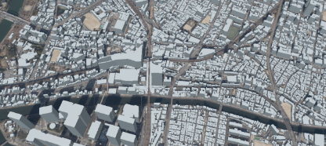
3D都市モデルを活用した都市基盤施設
の整備検討（京橋）
04. 「大阪が見える」が当たり前に。まちのデータ化と活用へ
施策概要と効果
達成目標及び評価指標
    京橋駅周辺において、道路、広場等の都市基盤施設の整備検討を行うにあたり、3D都市モデルを活用し、整備内容の実現性検証を行う。
    都市構造が立体的で複雑な地域における、都市基盤施設の整備検討のモデルケースとなることをめざす。
    これにより、都市基盤施設の整備内容の可視化、及び行政意思決定の補助、アカウンタビリティの向上、関係者協議の深度化が期待できる。
2030年までの
達成目標
(KGI)
    官民の基盤整備や開発計画において、3Dデータを活用した検討が進められていること
アウトカムの
視点
    整備内容の可視化によるイメージ共有
評価指標
（KPI）
（2023年度目標）
3Dデータのオープンデータ化
推進スケジュール
2023年度
2024年度
2025年度
3Dデータのオープンデータ化
実施
都市基盤施設
の整備検討
実施
    出典：国土交通省 PLATEAU VIEW

Slide 30
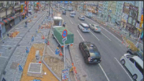
御堂筋におけるAIカメラ等を活用した
荷捌き等スペース運用の効率化
04. 「大阪が見える」が当たり前に。まちのデータ化と活用へ
施策概要と効果
達成目標及び評価指標
    御堂筋将来ビジョンの実現に向け、段階的に人中心の空間を広げていくこととし、御堂筋の道路空間再編整備（側道歩行者空間化）を進めている。
    御堂筋の側道歩行者空間化に伴って設置する、荷捌き/沿道アクセススペースの適正利用に向けて、AIカメラ等を活用した映像解析により利用状況を把握する。
    これにより、誘導員による運用の省力化や持続可能な巡回型監視などの導入に向けた検討を行い、効率的に荷捌き/沿道アクセススペースを運用（省力化）する仕組みを構築する。
2030年までの
達成目標
(KGI)
    効率的な荷捌き/沿道アクセススペースの運用（省力化）する仕組みの構築により、同スペースの適正な利用が図られていること
アウトカムの
視点
    AIカメラによる荷捌き/沿道アクセススペースの管理の省力化を図ること
評価指標
（KPI）
    AIカメラの設置個所数
（現在）
（2025年度目標）
未導入
15台
▼荷捌きスペース監視カメラ
▼撮影されている映像
推進スケジュール
2023年度
2024年度
2025年度
カメラ高度化
高度化に向けた検討・
試行実施
AIカメラ
運用検証
本格運用
AIカメラの監視による沿道の適正利用

Slide 31

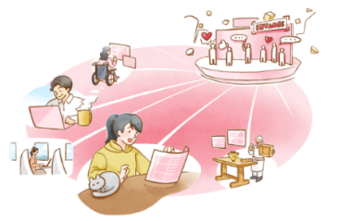
の Re-Designの実現に向けたロードマップ
この間様々な企業と連携協定を締結し、実証実験を実施してきました。今後も多様な産学民のデジタル技術やノウハウ等をつなぎ合わせることで、行政だけでは解決できない課題の解決や事業者、大学・研究機関等との連携・共創を進めます。
また、地域の活性化に向けて、デジタルのパワーをつなぎ合わせ地域の活力を高めていきます。
2023
2025
2030
取組分野
これまでの主な取組
これからの取組テーマ
VALUEの実現に向けた
取組の方針
2040年頃までに実現したい
「未来の大阪市」
産学民連携
企業との連携協定などによる実証実験の推進
産学公民によるデータ駆動型社会の実現
大学・研究機関等との連携
大阪スマートシティパートナーズフォーラムへの参画（大阪府）
地域コミュニティ
地域コミュニティへのデジタル技術の活用検討
さらなる地域コミュニティの
活性化
凡例
これまでの取組
これからの取組テーマ
STRATEGY
VALUE
国等の取組

Slide 32
のRe-Design アクションプラン一覧
P33～ P34
・実証実験都市・大阪
・民間事業者との連携協定による取組
32

Slide 33
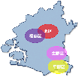



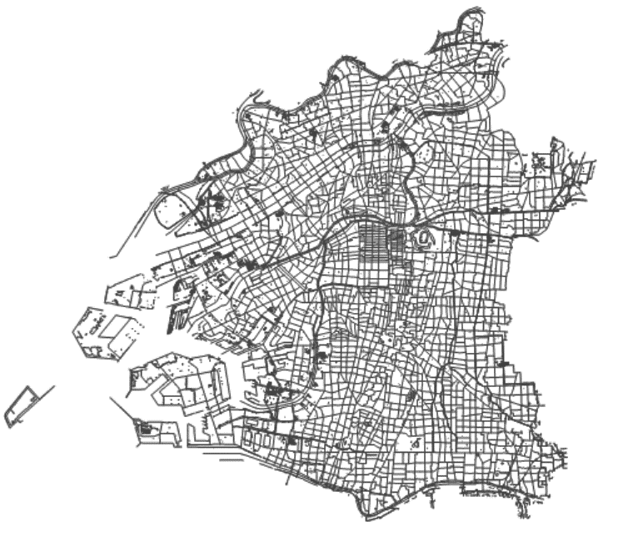
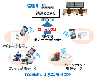


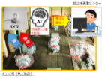





実証事業都市・大阪
05. 「コラボはおもろい」。産学公民がデジタルで進める課題の解決を
施策概要と効果
    「未来社会の実験場」をコンセプトとする2025年大阪・関⻄万博も⾒据えて、⾰新的な実証実験を⾏いやすい環境を整え、大阪で新しいビジネスを⽣み出す好循環を創り出し、「実証事業都市・大阪」を実現するため、「実証事業推進チーム大阪」（大阪市、大阪府、大阪商⼯会議所）を設置し、フィールド提供を行うなど実証実験の促進を図っている。
    加えて、道路河川公園並びに上下水道分野等で最先端ICTを活⽤したアイデアやノウハウを企業や研究機関等から広く募集しており、実証実験や共同研究に繋げていく。
AIオン
デマンド
AIオンデマンド交通の社会実験
デジタル
ツイン
3 次元空間ID を活用した地下埋設設備管理実証
画像
解析
OSAKA光のルネサンスにおける人流等解析実証
事業内容：AIによる最適な運行ルート、配車をリアルタイム
に行う乗合輸送サービスの社会実験
実証期間： (生野・平野区) 2021.3～(北・福島区)2022.4～
実証主体：Osaka Metro Group、Community Mobility
実証場所：生野区、平野区、北区、福島区
事業内容：デジタルツイン構築事業に
関する調査研究
実証期間：2022.8～2023.3
実証主体：エヌ・ティ・ティ・インフラネット㈱
実証場所：うめきた付近
事業内容：画像解析技術を用いた人流等分析に
よるにぎわい創出等効果測定の実証
実証期間：2022.12
実証主体：パナソニックコネクト㈱
実証場所：みおつくしプロムナード
５G
夢洲コンテナターミナルにおけるローカル5Gを活用した実証
可視化
事業内容：「ローカル5Gを活用したコンテナプランニングデータ
のリアルタイム伝送等による港湾・コンテナター
ミナルのDXの実現」に向けた実証実験
実証期間：2023.1～2023.3
実証主体：西日本電信電話㈱
実証場所：夢洲コンテナターミナル
花博記念公園鶴見緑地での脱炭素に資する実証
事業内容：エアコンの省エネ化及び省CO2化
の遠隔監視・可視化の実証
実証期間：2023.1～2023.2
実証主体：三和建設㈱
実証場所：花博記念公園鶴見緑地
5G
「大阪ひかりの森」におけるローカル5G実証実験
センサー
音情報とAI技術を活用した水道施設における運転支援の実証
事業内容：ローカル5Gを活用したメガソーラー施設の
遠隔監視・点検作業にかかる実証実験
実証期間：2020.2～
実証主体：住友商事㈱
実証場所：夢洲１区
事業内容：水道施設におけるAIによる異常音判定
精度の検証と誤判定防止策の検討
実証期間：2022.4～2022.9
実証主体：㈱かんでんエンジニアリング
実証場所：配水場（城東、住吉、長居）
ドローン
次世代電柱「スマートポール」の実証
ビック
データ
事業内容：非接触充電ドローンポートの機能による
迷子トラブル対応への有効性等の検証
実証期間：2022.1～2022.6
実証主体：関西電力㈱
実証場所：夢洲万博会場予定地
下水管渠の段階型管路診断システムの確立にかかる実証
事業内容：劣化予測システムや点検直視型カメラ等
を用いた下水管渠調査にかかる研究
実証期間：2018.7～2020.3
実証主体：クリアウォーターOSAKA㈱
実証場所：平野区、此花区
※実証主体について、複数ある場合は代表的なものを記載

Slide 34
民間事業者との連携協定による取組
05. 「コラボはおもろい」。産学公民がデジタルで進める課題の解決を
施策概要と効果
    市民のQoL向上や都市力の向上をめざし、民間事業者と連携協定を締結し、取組を進めています。
スマートシティの実現に向けたデータ利活用のための連携協定
行政のデジタル化推進にかかる連携協定
締結時期：2019.9
連携相手：㈱日立製作所
連携内容：官民データの共有方法や統計データなど客観的な証拠に基づく政策や施策の企画・立案を行うための手法といったデータ利活用分野における新しい技術の調査・研究を行い、データ活用社会の実現に向けた取組
締結時期：2021.12
連携相手：㈱セールスフォース・ドットコム
連携内容：アプリケーション開発プラットフォーム等のクラウドサービスにおける知見を活かし、DXのための具体的取組を実践し、行政のデジタル化推進に寄与
DXを推進するための職員の人材育成にかかる連携協力に関する連携協定
スマートシティの実現に向けた画像解析技術の利活用にかかる連携協力に関する協定
締結時期：2022.10
連携相手：日本マイクロソフト㈱
連携内容：クラウド技術等を活用、応用する高度な IT 人材の育成における知見を活かし、DXを推進していく職員の育成
締結時期：2022.12
連携相手：パナソニックコネクト㈱
連携内容：顔認証技術、AIカメラをはじめとする画像解析技術等の利活用の可能性及びそれらの技術を利用するにあたっての課題の可視化等

Slide 35

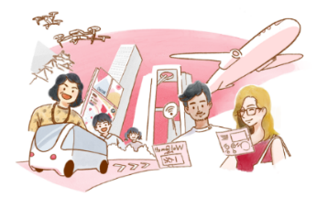
の Re-Designの実現に向けたロードマップ
2018年度に「大阪市オープンデータポータルサイト」をリニューアルし、ニーズの高いデータセットの公開に努めてきました。
バーチャル体験が「実際に大阪に訪れたい」と思わせ、実際に訪れた観光客には、魅力的な最先端のサービスでおもてなしをしていきます。また、大阪市の経済を活性化させ、様々な事業者が活躍できるようニーズに応じた支援を行っていきます。
2023
2025
2030
取組分野
これまでの主な取組
これからの取組テーマ
VALUEの実現に向けた
取組の方針
2040年頃までに実現したい
「未来の大阪市」
事業者サービス
中小企業へのDX支援
多様な事業者による
「大阪発」のビジネス展開
官民データ連携の推進
事業者との連携協定などによる実証実験の推進
オープンデータの充実
行政オンラインシステムへの
G-Biz ID認証機能の搭載
G-Biz IDを活用した電子申請手続きの拡大
事業者手続きのオンライン化の拡大
にぎわい創出
VR/ARによる大阪の魅力発信
VR/ARの活用拡大
世界中で
大阪の魅力が認知
人流データ等の分析によるまちの回遊性向上
凡例
これまでの取組
これからの取組テーマ
STRATEGY
VALUE
国等の取組

Slide 36
のRe-Design アクションプラン一覧
P37～ P43
・デジタル技術を活用した大阪のにぎわい創出
高精細デジタル技術等を活用した大阪城の魅力発信
デジタル技術の活用により博物館等の魅力を発信
VRを活用した泉布観の魅力発信
・御堂筋周辺エリアにおける人流データ等の活用による回遊性の向上
・中小企業のDX推進ニーズに応える支援を実施
・新・港湾情報システム「CONPAS」の導入によるコンテナ物流の効率化及び生産性向上
​
36

Slide 37
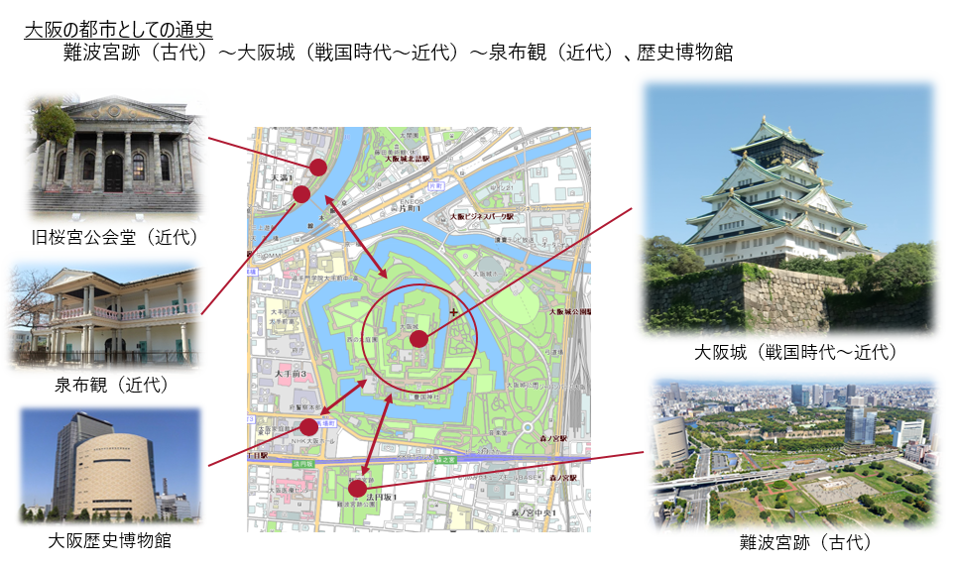
デジタル技術を活用した大阪のにぎわい創出
07. 「好きやねんOSAKA」。魅力発信からファンづくりへ
施策概要と効果
    近年、単なる見学ではない「学び」（体験を伴う“知”）に対する意欲を持った観光客が増加（コト消費への移行）しており、ニーズの変化に対応し、国内外からの来館者の獲得に向け新たな打ち出しが必要である。
    大阪が誇る文化財（大阪城や泉布観など）や地方独立行政法人大阪市博物館機構が所管する6つの博物館等について、デジタル技術を活用した魅力発信等を行うことにより、誰もが文化財等に親しめる機会を創出し来訪者を増加させるとともに、各施設が連携し、市内各エリアを活性化し、にぎわい創出を図る。
    本取組により、都市大阪に対する理解が深まり、都市としての魅力を更に楽しめるようにするとともに、都市格の向上、シビックプライドの醸成をめざす。
大阪城エリア
大阪城の魅力発信
重要文化財などの
魅力発信
博物館等の魅力発信

Slide 38


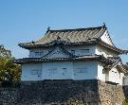
高精細デジタル技術等を活用した大阪城の
魅力発信
07. 「好きやねんOSAKA」。魅力発信からファンづくりへ
デジタル技術を活用した大阪のにぎわい創出
施策概要と効果
達成目標及び評価指標
    デジタル技術を活用した大阪城天守閣の魅力向上・魅力発信を行うことにより、新たな来館者・来園者の獲得を図るとともに、市内の博物館施設や歴史的建築物と連携して、大阪城エリアの魅力発信を行い、観光客の周遊を図り、エリアの活性化、にぎわい創出を図る。
    大阪城天守閣の貴重な館蔵品の魅力や、大阪城の歴史を伝える映像コンテンツを作成し、館内展示として披露することで、新たな来館者の獲得及び歴史資料への新たなアプローチを提供する。
    デジタル技術を活用し、動画等による多言語対応の史跡案内を提供し、受け入れ環境を整備するとともに、園内の周遊を図る。
2030年までの
達成目標
(KGI)
    都市大阪に対する理解が深まり、都市としての魅力を更に楽しめるようにするとともに、都市格の向上、シビックプライドの醸成が図られていること
アウトカムの
視点
    大阪城公園利用者の満足度向上及び大阪城天守閣来館者の増
評価指標
（KPI）
    史跡案内板のQRコードの読取数
（現在）
（2025年度目標）
未導入
65,000回
    大阪城天守閣入館者数
（2022年度見込）
（2025年度目標）
約100万人
約230万人/年
推進スケジュール
2023年度
2024年度
2025年度
史跡案内板
導入
運用
動画・静止画等による多言語対応の史跡案内を提供
映像コンテンツ
コンテンツ作成
他施設と連携した広報等

Slide 39
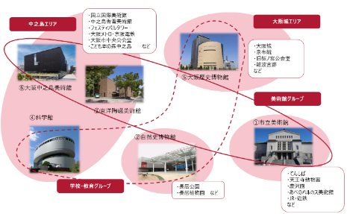
デジタル技術の活用により博物館等の魅力を
発信
07. 「好きやねんOSAKA」。魅力発信からファンづくりへ
デジタル技術を活用した大阪のにぎわい創出
施策概要と効果
達成目標及び評価指標
    デジタル技術を活用し特色ある6つの博物館施設の魅力を発信することで、2025年の市立美術館のリニューアルオープンや大阪・関西万博を契機とした来訪を促進する。
    博物館施設6館の一体的な魅力発信を行うことで、各館の周辺施設や観光・交通事業者等と継続的に連携し、市内各エリアの活性化、にぎわいを創出し続けていく。
    ​各館の所蔵品を高精細画像デジタルデータ化し、様々な角度から鑑賞できる機能に作品解説などを加えた上で、Web上で鑑賞できるようにする。
    また、多言語対応による館内案内機能等を持つデジタルコンテンツを制作し、快適な鑑賞環境を提供する。
    これらバーチャルとリアルの連動により来館者数の増加を図る。
2030年までの
達成目標
(KGI)
    都市大阪に対する理解が深まり、都市としての魅力を更に楽しめるようにするとともに、都市格の向上、シビックプライドの醸成が図られていること
アウトカムの
視点
    デジタル技術を活用し新たな来館者の獲得
評価指標
（KPI）
    博物館の来館者数の増加
（2019年度）
（2025年度目標）
257万人
360万人/年
推進スケジュール
2023年度
2024年度
2025年度
博物館機構と
連携した取組
デジタルコンテンツ
（アプリ等）の導入
来館者獲得
施策

Slide 40
VRを活用した泉布観の魅力発信
07. 「好きやねんOSAKA」。魅力発信からファンづくりへ
デジタル技術を活用した大阪のにぎわい創出
施策概要と効果
達成目標及び評価指標
    現存する大阪最古の洋風建築であり、国指定の重要文化財である泉布観（明治4年落成）について、 VR技術等を活用した魅力発信を、多言語で行うことにより、誰もが文化財に親しめる機会を創出するとともに、新たな興味を喚起し、知名度を向上させ、国内外から本物の文化財への来訪を促進することで、地域の活性化、にぎわい創出を図る。
    歴史的価値に対する市民等の理解促進を図り、文化財の適切な保存・活用・継承につなげる。
    ​老朽化等で普段公開していない内部を中心に、VR技術等を活用して、往時の姿を復元した映像コンテンツを制作し、催事等やインターネット上で公開する。
2030年までの
達成目標
(KGI)
    都市大阪に対する理解が深まり、都市としての魅力を更に楽しめるようにするとともに、都市格の向上、シビックプライドの醸成が図られていること
アウトカムの
視点
    誰もが文化財に親しめる機会の創出、新たな興味喚起や知名度向上、本物の文化財への来訪促進、歴史的価値に対する市民等の理解促進
評価指標
（KPI）
    泉布観VR映像催事・インターネット等視聴回数
（現在）
（2025年度目標）
未導入
10,000回
推進スケジュール
2023年度
2024年度
2025年度
コンテンツ作成
作成
情報発信
実施
他施設と連携し実施

Slide 41
御堂筋周辺エリアにおける人流データ等の
活用による回遊性の向上
07. 「好きやねんOSAKA」。魅力発信からファンづくりへ
施策概要と効果
達成目標及び評価指標
    2019年に策定した「御堂筋将来ビジョン」において、人中心のみちへと再編をめざし、段階的な取り組みとして、側道歩行者空間化を進めている。
    側道歩行者空間化による、歩行者の回遊状況などを携帯電話会社が保有するスマートフォンGPSデータ（ビッグデータ）や地下鉄出入口に設置するビーコン等を活用して調査することにより、整備効果の見える化・道路空間の利活用のあり方を検討し、御堂筋だけでなく、周辺エリアへの回遊性向上などの整備効果を波及させることで、人中心の道路への転換を図る。
    これにより、次の効果が期待できる。
    御堂筋だけでなく、周辺エリアへの回遊性向上などの効果のを波及させることで、地域の活性化やエリア価値向上につなげる。
    ウォーカブルミナミを創出するとともに、人中心の道路への転換を図るための機運醸成を図る。
2030年までの
達成目標
(KGI)
    御堂筋の再編を軸とした、周辺エリアの価値が向上していること
アウトカムの
視点
    御堂筋だけでなく、周辺エリアの回遊性を向上させること
評価指標
（KPI）
    御堂筋周辺エリアにおける回遊人口※の割合
※当該エリアを15分～180分間、回遊（滞在）した人口
（現在）
（2025年度目標）
40％
50％
推進スケジュール
2023年度
2024年度
2025年度
回遊状況の分析等
調査計画作成・状況分析
・効果把握
検証
御堂筋チャレンジ
御堂筋チャレンジ
万博
人流データを活用して
ウォーカブルミナミを創出
※イメージ
回遊性向上計画
案の策定
深度化
計画策定

Slide 42

中小企業のDX推進ニーズに応える支援を実施
08. 「ほな、大阪市でやろ！」。企業が集まるまちへ
施策概要と効果
達成目標及び評価指標
    デジタル技術の活用がビジネスにおいて不可欠となっていくなか、中小企業が取り組もうとするデジタル技術を活用したビジネスモデルの組み換え・変革を支援するため、大阪市の中小企業支援拠点「大阪産業創造館」では、公益財団法人大阪産業局の支援ノウハウを活かし、次の取組を行う。
    セミナーや展示会等によるデジタル活用に対する知識習得・理解促進、意欲の喚起。
    DXに取り組む意欲はあるものの、自社だけでは取り組みが難しい事業者に対するコンサルティング（相談対応）。​
    さらに支援が必要な事業者に対しては、専門家派遣を実施。
    これら取組により、中小企業におけるデジタル活用を促進​し、中小企業の収益力強化（生産性向上・販路拡大等）を含む経営力の強化につなげる。
2030年までの
達成目標
(KGI)
    大阪市内中小企業のデジタル活用が進み、より生産性の高い事業環境が形成されていること
アウトカムの
視点
    中小企業におけるデジタル活用を推進し、経営力を強化するためのサポートをしていくこと​
評価指標
（KPI）
    中小企業の経営力強化件数
100件／年
推進スケジュール
2023年度
2024年度
2025年度
セミナーや
展示会の開催​
実施・支援​
セミナーや展示会の実施
コンサルティング
専門家派遣等で
中小企業の収益力強化！
事業者への
相談対応​
実施・支援​
専門家の派遣​
実施・支援​

Slide 43
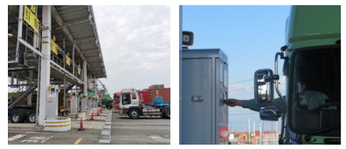
新・港湾情報システム「CONPAS」の導入によるコンテナ物流の効率化及び生産性向上
08. 「ほな、大阪市でやろ！」。企業が集まるまちへ
施策概要と効果
達成目標及び評価指標
    大阪港では、コンテナ車両が集中する日・時間帯において、道路上にコンテナターミナル入場待ち車両の滞留が発生する場合がある。
    国土交通省が開発した新・港湾情報システム「CONPAS（コンパス）※」 の導入に向けて、近畿地方整備局及び港湾運営会社である阪神国際港湾株式会社とともに取り組み、コンテナターミナルのゲート前混雑の解消や、コンテナ車両のターミナル滞在時間の短縮などを図ることで、コンテナ物流の効率化及び生産性向上をめざす。
    CONPASと自社システムを接続するコンテナターミナル運営事業者及び海運貨物取扱業者に対する支援を行う。
    阪神国際港湾株式会社と連携して専用携帯端末を海上コンテナ輸送事業者（ドライバー）に貸与し、CONPASの利用拡大につなげる。
2030年までの
達成目標
(KGI)
    CONPASが大阪港のコンテナターミナルに導入され、ゲート処理時間やコンテナ車両のターミナル滞在時間の短縮などにより、コンテナターミナル周辺道路におけるコンテナ車両の滞留が解消されていること
アウトカムの
視点
    CONPAS利用者の増加により、繁忙期に発生する夢洲の幹線道路におけるコンテナ車両の滞留の解消を図ること
評価指標
（KPI）
（2023年度目標）
夢洲のコンテナターミナルにおける
本格運用開始
推進スケジュール
2023年度
2024年度
2025年度
支援・調整
民間事業者への支援
近畿地方整備局及び
阪神国際港湾株式会社等と各種調整
コンテナターミナルのゲート
ゲートでの入場処理
CONPASの導入
夢洲CTでの
本格運用
利用者の拡大
コンテナターミナルの渋滞解消にデジタルの力を
（2023年度中予定）
※Container Fast Passの略。

Slide 44


の Re-Designの実現に向けたロードマップ
性別や年齢、国籍、障がいの有無などにかかわらず、自分らしく暮らし活躍できる社会に向けて取り組みます。また、環境問題とデジタル技術をマッチングさせ、ひとにも環境にもやさしい持続可能なまちづくりにも活かし、SDGs、GXへとつなげていきます。
2023
2025
2030
取組分野
これまでの主な取組
これからの取組テーマ
VALUEの実現に向けた
取組の方針
実現したい
「未来の大阪市」
誰一人
取り残されない
デジタル化
サービスのUI・UXの向上
誰もがデジタルの恩恵を
享受できる社会
WEBアクセシビリティの向上
デジタルリテラシー向上の取組
リアルを支える
デジタル活用の定着
多言語翻訳ツールの導入
音声認識・手話通訳技術等の活用
相談窓口等への多様な
コミュニケーションツールの導入
環境
エネルギー
脱炭素
脱炭素社会の実現に向けた取組
GXの取組
IoTによるエネルギー需給予測や環境データの可視化
ゼロカーボンへの機運醸成
持続可能な開発目標（SDGs）の取組
凡例
これまでの取組
これからの取組テーマ
STRATEGY
VALUE
国等の取組

Slide 45
のRe-Design アクションプラン一覧
P46～ P48
・トークでつながる行政サービス
・AR技術等を活用した体験型環境学習の実施
・事業活動の脱炭素化を推進する温室効果ガス排出量の可視化
45

Slide 46
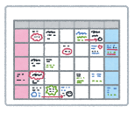


トークでつながる行政サービス​
09. 「らしく暮らせばええ」。デジタルで支える社会へ
施策概要と効果
達成目標及び評価指標
    施策のデジタル化を進めて行くにつれ、高齢者をはじめ、デジタル技術の活用に不安を覚える市民に対し、サービス低下の懸念が高まることが予想される。​
    そこで、最新の音声認識技術等のデジタル技術を最大限活用していくことにより、たとえ、スマートフォンやパソコンの活用が難しいとしても、スマートフォンやパソコンを活用した状況と同等のメリットを享受できる環境を構築することで、市民サービスの向上を図る。​
    取組としては、高齢者でも使い慣れた電話とAIを活用した自動応答サービスを導入することで、オンライン手続き同様のサービスを提供し、デジタル格差の解消をめざす。​
    まずは第一段階として、相談窓口等における予約受付業務へのサービス利用について、実証により手法検討と課題抽出・整理を行う。​
2030年までの
達成目標
(KGI)
    音声認識技術を用いて時間・場所を問わずにサービスを受けられること
アウトカムの
視点
    音声認識技術を用いた実証を通じて本格導入した行政サービスの創出​
評価指標
（KPI）
    音声認識技術の実証事業数​
（現在）
（2025年度目標）
5事業
29事業
推進スケジュール
2023年度
2024年度
2025年度
法律相談などの
予約受付
順次サービス提供

Slide 47
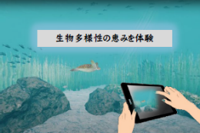
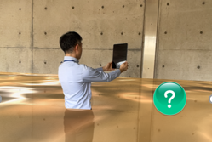
AR技術等を活用した体験型環境学習の実施
10. 「SDGs、GXへ」。未来につながるDXを
施策概要と効果
達成目標及び評価指標
    大阪市がめざす2050年の脱炭素社会「ゼロカーボン おおさか」の実現に向け、脱炭素型ライフスタイルへの変革を促進するため、AR技術等を活用した環境学習・啓発を推進する。
    気候変動や生物多様性に対する興味や関心の向上を図り、脱炭素行動へと結びついていくよう、AR技術やVR技術を活用した体験型環境学習を小学校等で実施する。
    DXの推進と共に、市民の意識改革や行動変容を促進し、脱炭素型ライフスタイルの定着をめざす。
2030年までの
達成目標
(KGI)
    ゼロカーボンへの機運が醸成され、市民の脱炭素型ライフスタイルの選択が積極的に行われていること
アウトカムの
視点
    地球温暖化問題を自分事と捉え、環境に配慮した行動を実践する市民を増やしていくこと
評価指標
（KPI）
    体験型環境学習の利用者数
（現在）
（2025年度目標）
未導入
30,000人
推進スケジュール
2023年度
2024年度
2025年度
AR技術等を
活用した
体験型環境学習
小学校、中学校等への出前授業実施
なにわECOスクエアで体験実施
気候変動による自然災害（浸水）を体験
効果検証
運用改善
タブレットを使った体験型環境学習

Slide 48
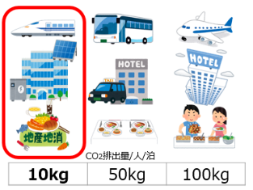
事業活動の脱炭素化を推進する温室効果ガス排出量の可視化
10. 「SDGs、GXへ」。未来につながるDXを
施策概要と効果
達成目標及び評価指標
    大阪市がめざす2050年の脱炭素社会「ゼロカーボンおおさか」の実現に向け、事業活動の脱炭素化を図るため、温室効果ガス排出量の可視化を促進する。
    事業活動における温室効果ガス削減対策を促すため、温室効果ガス排出量の可視化ツール導入の取組を支援する。
    2025年大阪・関西万博を契機に観光分野に関わる事業者の脱炭素化と当該事業者が、温室効果ガス排出量の少ない旅行商品の開発及びPRによる市民の行動変容も促進する。
    これにより、市域内の脱炭素化を推進するとともに、温室効果ガス排出量が削減された脱炭素化ツアーによる万博来場者を誘客することにより、カーボンニュートラルの実現をめざす万博に貢献する。
2030年までの
達成目標
(KGI)
    ゼロカーボンへの機運が醸成され、市内事業者に事業活動の脱炭素化が浸透していること
アウトカムの
視点
    温室効果ガス排出量の可視化ツールが導入され、削減対策を検討・実施する事業者を増やしていくこと
評価指標
（KPI）
    可視化ツール導入を促す説明会などの実施件数
（現在）
（2025年度目標）
0件
20件
推進スケジュール
2023年度
2024年度
2025年度
事業活動の脱炭素化を推進する温室効果ガス排出量の可視化
脱炭素化ツアー
企画・開発
脱炭素化
ツアーのPR
効果検証
温室効果ガス排出量の可視化導入支援
温室効果ガスの排出量を見える化し
カーボンニュートラルの実現につなげる

Slide 49

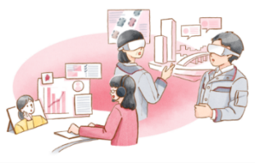
の Re-Designの実現に向けたロードマップ①
業務の効率化や省力化につなげる「業務変革」により、職員にしかできない業務に注力します。また、業務横断的なデータ活用により、いち早く課題やニーズを把握できる仕組みを構築します。
2023
2025
2030
取組分野
これまでの主な取組
これからの取組テーマ
VALUEの実現に向けた
取組の方針
2040年頃までに実現したい
「未来の大阪市」
庁内業務変革
業務のデジタルシフト
徹底した業務効率化と
自動化の実現
庁内業務のDXの推進
自治体情報システムの標準化・共通化への対応
システム刷新計画の策定
業務システムの刷新・クラウド移行
行政オンラインシステムとの
情報連携
ノーコードツール・AIの活用
凡例
これまでの取組
これからの取組テーマ
STRATEGY
VALUE
国等の取組

Slide 50
の Re-Designの実現に向けたロードマップ②
施策の立案を合理的根拠（エビデンス）に基づくものとするためEBPMを推進し、施策の有効性を高めていきます。
また、2018年度に導入したテレワーク環境やBYOD環境を活用し、多様な働き方の実現に取り組みます。
2023
2025
2030
取組分野
これまでの主な取組
これからの取組テーマ
VALUEの実現に向けた
取組の方針
2040年頃までに実現したい
「未来の大阪市」
データ活用
ビッグデータ活用実証実験の実施
データ活用
環境の構築
方針に基づくデータ活用の推進​
横断的なデータ分析による
市民ニーズや課題に対する
施策反映​
データ活用
方針の策定
業務横断的なデータ連携
官民データ連携の推進
働き方改革
BYODの整備
業務のデジタルシフトによるペーパーレスの徹底、ワークライフバランスの推進
多様な働き方の実現
テレワーク環境の整備
公共施設等
維持管理業務
設備監視へのデジタル技術の導入
凡例
これまでの取組
これからの取組テーマ
STRATEGY
VALUE
国等の取組

Slide 51
のRe-Design アクションプラン一覧
P52～ P62
・システム刷新計画の推進
パブリッククラウドを活用した共通クラウドサービスへの移行
・自治体情報システムの標準化・共通化
・バックオフィス（内部管理業務）DXの実現
予算編成事務の効率化
・システムの職員内製化によるBPRの推進
・AIを活用したファイル検索機能による行政サービス向上と業務効率化
・現場におけるウェアラブルカメラ等を活用した業務効率化
・⽔道スマートメーターの導入に向けた検討
・全庁的なデータ活用による効果的な施策の立案
・教育ビッグデータの活用
​
51

Slide 52
システム刷新計画の推進​
11. 「相方はデジタル」。次世代のしごと・働き方へ
施策概要と効果
達成目標及び評価指標
    当市には100を超えるシステムがあり、開発当初から相当な年月が経過し、更新や改修が繰り返されてきた。その結果、柔軟性が低く、高額なシステム維持コストが発生しており、抜本的なBPRや今後のDXに向けた取り組みの障壁となり、日々進化するデジタル技術や多様なニーズへの対応が困難になっている。​
    市民、事業者、職員の誰もが最適なサービスを受けられるデジタル社会に対応した情報システムを実現するため、令和4年4月に「大阪市システム刷新計画」を策定し、計画に基づく取組を進めている。​
    情報システムの刷新にあたっては、各システムのライフサイクルを考慮しながら、整備を進めている大阪市共通クラウドやSaaS※利用など、デジタル化の恩恵を享受できよう検討し、全体での最適化及びBPRを実現することが必要である。​
    全体最適の視点でBPRを行うことにより、業務の効率化、業務量の大幅縮減、生産性向上、スピーディーな意思決定が可能となる。
    また、機種更新のサイクルに伴う改修等の一時経費の低減や運用にかかる費用の低減、サーバーの構築やシステム管理（システム障害）の職員負担の解消が期待できる。
    さらに、システムが強靭化され可用性が向上し、大規模災害時においても業務継続が可能となる。​
2030年までの
達成目標
(KGI)
    全体最適の視点でBPRを行うことにより、業務の効率化、業務量の大幅縮減、生産性向上、スピーディーな意思決定ができていること
アウトカムの
視点
    クラウドサービスの利用により、システム更改・管理に係る経費や職員負担の軽減や新規導入の迅速化が図られていること​
評価指標
（KPI）
    システムのクラウド化率
（現在）
（2025年度目標）
5％
45％
推進スケジュール
2023年度
2024年度
2025年度
システム刷新計画の推進​
企画協議・支援
共通クラウドの
整備
環境構築
運用及び移行支援
※Software as a Serviceの略。インターネット上で使えるソフトウェア。利用者はWebブラウザ等を用いてサービスの提供を受ける。

Slide 53
パブリッククラウドを活用した
共通クラウドサービスへの移行​
11. 「相方はデジタル」。次世代のしごと・働き方へ
システム刷新計画の推進​
施策概要と効果
達成目標及び評価指標
    業務で利用する情報システムについて、クラウドサービスの利用を前提とし、デジタル時代の要請に応える情報システムとなるようにシステム刷新に取り組んでいる。
    市民ニーズに応じた情報システムの迅速な導入やサーバ等のリソースの余剰を省くことによるコスト削減、新しい技術の活用や最新のセキュリティ対策等を目的に、民間事業者が提供するパブリッククラウドサービスを活用した共通のクラウドサービス（大阪市共通クラウド）の整備を行う。
    これらにより、①市民ニーズに応じた迅速なシステム開発の実現を支援できる​、②無駄を省いたサーバリソースと従量課金によるコスト削減が見込める​、③サーバの集中管理等により管理業務が軽減される、④​人口減少社会・デジタル社会における住民サービスの維持・向上に繋がる、などの効果が期待できる。
2030年までの
達成目標
(KGI)
    「システム刷新計画の推進」事業の一部となり、当該事業に寄与していること
アウトカムの
視点
    情報システムのスリム化・運用の効率化により、情報システムの維持に必要となる業務時間が削減されていること​
評価指標
（KPI）
    情報システムの共通クラウド移行実績
（現在）
（2023年度目標）
未構築
3システム
※毎年度、目標システム数を設定
推進スケジュール
2023年度
2024年度
2025年度
共通クラウドの
整備​
環境構築
運用
試行運用
運用および移行支援​
情報システムの
移行
情報システムの更新に合わせて順次移行

Slide 54
自治体情報システムの標準化・共通化
11. 「相方はデジタル」。次世代のしごと・働き方へ
施策概要と効果
達成目標及び評価指標
    「地方公共団体情報システムの標準化に関する法律」及び「基本方針」に基づき、地方公共団体の主要20業務について、国が定めるガバメントクラウドに構築される標準仕様に準拠した標準準拠システムへの移行をめざす。​
    標準化全体の移行計画を策定のうえ、全体に影響のある課題・リスクの把握及び対応とともに、各システム移行PTの進捗管理を行い、計画的かつ円滑な移行を図る。​
    「自治体情報システムの標準化・共通化に係る手順書」に基づき、標準準拠システムと現行システムのFit＆Gap分析、デジタル化を見据えた業務の見直し（BPR)、RFIの実施・結果分析、調達仕様書作成、 調達、移行、条例・規則改正等を実施する。​
    標準化対象の20業務と関連する業務についても、標準準拠システムへの移行に合わせて、システムの見直しや整備を行う。​
    これら取組により、次の効果が期待できる。
    行政運営の効率化（共同利用による費用面の割り勘効果享受、システム運用・改修等に係る職員負担の軽減（業務のスリム化、デジタル技術の活用による業務の効率化）​
    市民の利便性向上（オンライン化を前提とした業務の見直しによる利便性の向上、標準仕様に合わせることで代替手段や不要といったものも含めた業務の見直しを行い、職員が職員でしかできない業務に注力し、市民サービスの質を向上）
2030年までの
達成目標
(KGI)
    標準化対象業務について、市民のQoL向上に繋げることができるように市民の利便性向上及び行政運営の効率化に取り組み、標準準拠システムの利用を基本とした新しい業務運営を行っていること
アウトカムの
視点
    標準準拠システム（国が示す標準仕様に適合したシステム）に応じた業務スタイルに変革すること​
評価指標
（KPI）
    移行計画書に基づく、総務省の「自治体情報システムの標準化・共通化に係る手順書」における進捗率
（現在）
（2025年度目標）
36％
100％
推進スケジュール
2023年度
2024年度
2025年度
標準準拠システム
整備​​
BPRの実施
業務・運用
設計
業務・システム等の移行

Slide 55
バックオフィス（内部管理業務）DXの実現​
11. 「相方はデジタル」。次世代のしごと・働き方へ
施策概要と効果
達成目標及び評価指標
    バックオフィス（内部管理業務）は、文書管理や財務会計、総務事務などの主要な業務をシステム化しているが、制度ごとにシステムが開発されており、システム間でのデータ再入力・転記などに多大な労力を要している。また、非システム業務はメール・Excelを利用したアナログ的な事務処理となっており事務コストが多重にかかっている。
    多くの職員が関わる人事・予算・会計・契約・文書等のバックオフィス業務（内部管理業務）について、非システム業務も含めてデジタル技術を活用した全体最適化を実現する。
    システム間の連携により一度システムへ入力した情報が後続業務のシステムへ自動連携され、複数業務を繋ぐ全体的な進捗管理が可能となるなど、組織全体のパフォーマンスと業務品質を向上させるとともに、働き方改革に即したシステムを導入・構築することで働く場所にとらわれず意思決定が可能になるなど働き方改革を実現する。
    また、各システムのデータの可視化や一元的な分析を可能とし、経営判断や施策検討への活用を図る​。
2030年までの
達成目標
(KGI)
    内部管理業務を全体最適化し、業務改革（DX）を
    実現することで、組織全体のパフォーマンスと業務品質を向上させ、新たなニーズへの対応が実現できていること
アウトカムの
視点
    データ連携・自動化などのシステムの全体最適化を進め、事務処理に係る負担が最小化されていること​​
評価指標
（KPI）
    グランドデザインに基づき最適化された事業数​
（現在）
（2027年度目標）
策定中
6事業
推進スケジュール
2023年度
2024年度
2025年度
グランドデザイン​
策定・実現支援​
グランドデザイン策定
グランドデザイン実行支援
予算編成業務
システム化​
開発
運用開始
業務最適化検討
電子契約導入・​
電子調達再構築​
検討
電子契約導入電子調達開発
電子調達
開発
総務事務・文書管理・財務会計​
検討

Slide 56
予算編成事務の効率化
11. 「相方はデジタル」。次世代のしごと・働き方へ
バックオフィス（内部管理業務）DXの実現​
施策概要と効果
達成目標及び評価指標
    全部局にまたがる予算編成事務について、財政局と各部局の間では、エクセル等で作成したデータを紙やメール、電話でやり取りが行われているため、確認作業や情報集約に時間を要し、事務が非効率となっている。​
    予算編成事務にシステムを導入することで、確認作業の省力化や情報集約の迅速化を図り、もって全庁的な事務の効率化に資することを目的とする。​
    予算編成に係る主要な事務（予算要求調書の作成、部局と財政局の調整作業、集計、収支状況等各種資料作成など）についてシステム内で完結できるようにする。
    また、予算執行状況（見込）の集計業務についてシステム化する。
    これらにより、次の効果が期待できる。
    重複入力の防止や業務効率の向上が見込めるほか、各種資料の自動作成が可能となり、さらに財務会計システムとデータ連携することで、予算書作成などの業務の簡素化もできる。
    また、予算事業別調書等をシステム上で作成することで、紙文書の削減を図りペーパーレス化を実現する。​
2030年までの
達成目標
(KGI)
    「バックオフィス（内部管理業務）DXの実現」事業の一部となり、当該事業が推進されていること
アウトカムの
視点
    予算編成事務のシステム化によるBPRを行い、業務の生産性・効率性を向上させること​
評価指標
（KPI）
（2025年度目標）
2025年度当初予算編成からの運用開始
推進スケジュール
2023年度
2024年度
2025年度
予算編成システム​
開発
運用開始

Slide 57





システムの職員内製化によるBPRの推進​
11. 「相方はデジタル」。次世代のしごと・働き方へ
施策概要と効果
達成目標及び評価指標
    現在、システム化されていない業務については、主にExcelやメールを利用したアナログ的な事務処理が行われており、非効率的な業務のあり方が課題となっている​。
    また、システムの開発や改修を行う場合は、たとえ軽微な内容であっても事業者に委託する必要があり、予算確保や調達・開発など、稼働までに多くの時間と費用が必要となっている​。
    プログラミングの知識やスキルが無くてもシステムやアプリケーションの構築ができるノーコードツールを導入し、デジタル統括室が各部局を支援しながらシステムの開発とBPRを進める​。
    ノーコードツールを活用した業務改善・効率化の事例を庁内向けに積極的に情報発信することで機運を醸成する。​
    これらにより、ノーコードツールに適する業務について、業務を理解している職員自身が業務利用するシステムやアプリケーションを開発することで、従来のアナログ的な業務の進め方やシステム開発手法から脱却し、業務の見える化・効率化、システム導入にかかる工数と経費の削減、スピード開発の実現をめざす​。
2030年までの
達成目標
(KGI)
    ノーコードツールを活用し、システム化されていない非効率的な業務のBPRを進め、効率化・最適化された業務の仕組みへと変革していること
アウトカムの
視点
    業務を見える化し、スピーディーに効率化・最適化された業務の仕組みを導入できること​
評価指標
（KPI）
    ノーコードツールを活用したアプリの運用開始・開発に着手した業務数
（現在）
（2025年度目標）
0業務
60業務
推進スケジュール
2023年度
2024年度
2025年度
ツール運用
BPR・アプリ開発・研修
ガバナンス整備
検討・整備
機運醸成
活用事例の紹介などの情報発信
職員自身のシステムやアプリケーション開発によりスピード感のあるサービス提供を

Slide 58


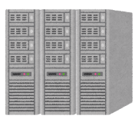
AIを活用したファイル検索機能による
行政サービス向上と業務効率化​
11. 「相方はデジタル」。次世代のしごと・働き方へ
施策概要と効果
達成目標及び評価指標
    職員業務にAI等のデジタル技術を最大限活用し、ファイルサーバ等の大容量なデータの中から目的のフォルダ・ファイルを高速に検索する機能を導入することで、職員の経験や記憶など属人的な要素に頼ることなく、均一な業務レベルの維持が可能となり、行政サービスの質の向上を図るとともに、業務効率、労働生産性を高めていく。
    これにより、近い将来、生産年齢人口の減少に伴う労働力の不足、デジタル化の進展に伴い職員が取り扱う文書データのさらなる膨大化にも対応できることで、今後、職員が職員でしか対応できない業務に注力できるような環境の整備にもつながる。​
    2020年度から一部部局にて行った実証において、業務における質の向上及び処理時間の短縮に関して、定性的・定量的ともに成果が見受けられたため、全職員が利用できる環境を構築する。
2030年までの
達成目標
(KGI)
    行政サービスの質の向上、均一性確保、業務の効率化・省力化につなげる業務変革を行い、職員にしかできない業務に注力できていること
アウトカムの
視点
    業務に必要なデータを迅速に探し出せること​
評価指標
（KPI）
    検索回数の増加​
（現在）
（2025年度目標）
約6万回/年
約25万回/年
推進スケジュール
2023年度
2024年度
2025年度
サービス提供
現行サービスの活用
次期サービスの構築
運用
ファイルサーバ等の大容量なデータの中から
目的のフォルダ・ファイルを高速に検索

Slide 59
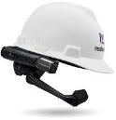

現場におけるウェアラブルカメラ等を活用した
業務効率化
11. 「相方はデジタル」。次世代のしごと・働き方へ
施策概要と効果
達成目標及び評価指標
    大規模工事における広範囲の現場把握や複数工事の日々の巡回業務などが監督職員にとって大きな負担となっており、Live通信が可能な定点カメラを現場に設置することにより、現場臨場を行うことなく現場事務所で現場状況の確認ができることにより、巡回の軽減など業務の効率化を行う。
    監督職員などがウェアラブルカメラを装着し現場状況を映すことにより、遠隔地にいる上司や設計担当と現場の状況をリアルタイムに共有し、業務の効率化等を図る。
    これらにより、次の効果が期待できる。
    監督職員が現地から現場状況を映しながら設計担当と設計変更の内容等の打ち合わせを円滑に行うことができる。
    現場に不慣れな職員が活用することで技術的助言など、技術継承を促進させることにより若手の人材育成を図ることができる。
    また、災害時においても活用することにより迅速な状況確認を可能とすることが見込まれる。
    将来的には受注者へ活用できる仕組みを作り、不適正施工の防止を図ることをめざす。
2030年までの
達成目標
(KGI)
    安心、安全なまちのため、効率的に公共施設の整備・維持管理が行われていること
アウトカムの
視点
    遠隔での現場臨場を拡大し、職員の知識向上及びスキルアップ、ならびに受注者、職員双方にとって、負担軽減が図られること
評価指標
（KPI）
    ウェアラブルカメラなどの活用件数
（現在）
（2025年度目標）
未導入
2,100回/年
推進スケジュール
2023年度
2024年度
2025年度
ウェアラブルカメラ
運用・検証
定点カメラ
運用・検証
ウェアラブルカメラを活用して現場の状況をリアルタイム共有
定点カメラで現場状況を遠隔で確認

Slide 60
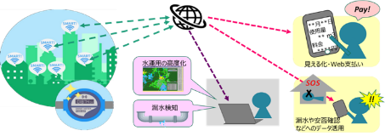
⽔道スマートメーターの導入に向けた検討
11. 「相方はデジタル」。次世代のしごと・働き方へ
施策概要と効果
達成目標及び評価指標
    水道スマートメーターは、現状では従来型の機械式メーターと比較して導入費用が高額であることやメーターの設置環境によって安定的な通信確保が難しいことからわが国における導入は限定的である。
    しかし、電力やガスなどではスマートメーターが普及していることから、水道事業においてもスマートメーターの導入を進め、検針の効率化や新たな付加価値・サービスの創出の可能性について検討していく。
    今後の導入拡大については、技術動向、社会動向や費用対効果などを踏まえ、時期を判断していく。
    また、将来の市内全域への導入拡大をめざし、⽔道スマートメーターの導入に向けた課題と効果を整理し、課題の解決と新たな活⽤⽅策による付加価値の創出をめざす。
    これらにより、水道使用量の見える化などのお客さまの利便性向上、遠隔検針など水道事業運営の効率化、さらには、データ利活用によりエネルギー効率化や環境負荷低減などSDGsの達成や大阪がめざすスマートシティの実現にも寄与することが期待される。
2027年までの
達成目標
(KGI)
    水道スマートメーターの導入に向けて課題が整理され、課題の解消のための取組の方向性が明らかになっていること
アウトカムの
視点
    導入に向けた課題整理や取組の方向性についての検証が先行導入地域や共同研究において実施できていること
評価指標
（KPI）
（2025年度目標）
先行導入地域における通信の検証完了
推進スケジュール
2023年度
2024年度
2025年度
先行導入地域
における実証
無線による遠隔検針の先行導入
共同研究等
による導入検討
局内PT、他都市・民間等と連携した導入検討
水道スマートメーターの導入検討

Slide 61
全庁的なデータ活用による効果的な施策の
立案
12. 「経験だけに頼ったらあかん」。データで裏打ちされたしごとへ
施策概要と効果
達成目標及び評価指標
    施策の企画及び立案において、EBPMが期待されているが、個人情報等の法的な課題や、データをシステムから抽出する手法やコストをはじめ、分析手法に対する知識など職員におけるデータリテラシーの確保が、データ活用並びにEBPMを進めるうえで課題となっている。
    こうしたことから、行政内部・外部データの活用促進及びEBPMを全庁的に浸透させ、客観的証拠を活用した事業評価や施策立案が行われることをめざし、次の取組を行う。
    個人を特定しない形に加工した住民情報データを全庁的に活用できる内部データ可視化環境の構築をするとともに、各データ活用環境（内部データ可視化環境、携帯電話GPSデータ分析ツール、BIツール）の利用促進を図る。​
    各データ活用環境の利用研修、職階に応じたデータ活用研修によるデータ活用人材の育成を行う。​
    より高度なデータ活用や本格的なEBPMの実現のため、将来的なデータ活用のあり方や取組の方向性などを示す方針を策定する。​
2030年までの
達成目標
(KGI)
    データ活用及びEBPMが全庁的に浸透し、客観的証拠を活用して、事業評価や施策立案が行われていること
アウトカムの
視点
    データ活用方針に基づき、データ活用環境の活用事例を増やすなど、庁内でのデータ活用を推進
評価指標
（KPI）
    データ活用環境を活用している部局の割合
（現在）
（2025年度目標）
9％
60％
推進スケジュール
2023年度
2024年度
2025年度
データ活用環境
内部データ可視化
環境構築
環境活用促進
環境へのデータ追加検討
人材育成
研修の実施
データ活用方針
方針策定
方針に基づく取組実施
将来的な活用環境の構築検討

Slide 62





教育ビッグデータの活用
12. 「経験だけに頼ったらあかん」。データで裏打ちされたしごとへ
施策概要と効果
達成目標及び評価指標
    大阪市で小学校3年生から中学校3年生まで経年的に分析可能になっている学力調査・テスト結果、1人1台端末を活用した「一人一人の学習履歴や学習行動記録等の教育ビッグデータを集積」、「児童生徒ごと、学級ごと、学校ごとに、データの変化を可視化」し、これを専門的見地から分析、教育の成果と課題を見える化することで、効果的な指導方法や学習行動等の知見を得て、学習指導や学校支援に活かす。
2030年までの
達成目標
(KGI)
    個々の学校の課題に応じた支援、児童生徒の個別最適な学びが提供できていること
アウトカムの
視点
    児童のデータや調査結果を複合的・多面的に分析・検証し、施策を推進していくこと
2030年以降の社会を見据えためざすべき姿
評価指標
（KPI）
    教育振興基本計画に掲げられている施策のうち、各
    データに基づいて、進捗管理ができている施策の割合
    児童生徒一人一人のアンケート結果や学習履歴、健康情報等のデータ及びこれまでの「全国学力・学習状況調査」や「全国体力・運動能力、運動習慣等調査」、「大阪市小学校学力経年調査」等の全市共通の調査結果データを客観的・経年的に蓄積し、そのビッグデータを複合的・多面的に分析・検証しながら、学校の課題に応じた支援、児童生徒の個別最適な学びの推進に向けた支援を行う。
（現在）
（2025年度目標）
未測定
100％
推進スケジュール
2023年度
2024年度
2025年度
データ等の根拠に
基づく施策の推進
教育委員会事務局
局内PT・WGで議論

Slide 63
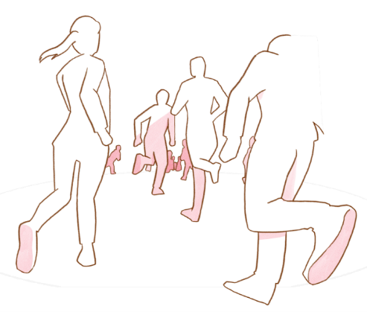
「ええやん、DX」。
全職員でDXを
00.
63

Slide 64

DXの成功事例を着実に増やすために各部局の取組を支援
00. 「ええやん、DX」。全職員でDXを
デジタル統括室職員による取組支援
    デジタル統括室職員が、各部局の取組について、企画立案段階からの支援を行う。
    DXの取組検討にあたっては、各部局への働きかけや施策提案を行っていく。
    デジタル統括室がDXの司令塔としての「役割」を果たすための仕組みを構築する。
p65
コンサルティング事業者を活用した取組
p66
外部専門人材を活用した取組

Slide 65
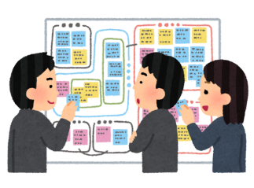
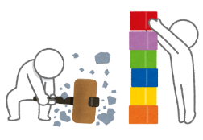


デジタル統括室がDXの取組を企画段階から
支援
00. 「ええやん、DX」。全職員でDXを
DXの成功事例を着実に増やすために各部局の取組を支援
施策概要と効果
達成目標及び評価指標
    事業を所管する担当で検討されている取組をデジタル統括室がコンサルティング事業者も活用しながら支援できる仕組みを構築する。
    デジタル統括室が、事業を所管する担当のDXの取組に対し、課題やニーズの把握、解決方法及びソリューションの提案、事業の実行計画の策定まで一気通貫の支援を行い、事業の実行計画へとつなげる。
    2023年度は、こども青少年局の「認可保育所や認定こども園、地域型保育事業にかかる事務」、「認可外保育施設に対する指導監督業務及び市民への情報提供」、建設局の「建設局工事・委託設計図書等の情報提供申出に係る対応業務」について支援を実施する。​
    これらDXの成功事例を蓄積し、全市的なDX推進の機運を醸成し、各部局においてDXの取組の拡大を図る。
2030年までの
達成目標
(KGI)
    全部局において自発的かつ積極的なDXの取組が行われていること
アウトカムの
視点
    DXの成功事例を増やし、各部局におけるDXの取組を拡大させること
    職員がDX推進に必要な知識や手法を向上させること
評価指標
（KPI）
    実行計画の策定に至った事業数
（現在）
（2025年度目標）
未実施
6事業
推進スケジュール
2023年度
2024年度
2025年度
取組の支援
実施計画策定
DX実行支援
実施計画策定
DX実行支援
実施計画策定
DX実行支援
成功事例を蓄積し、DXの取組を拡大

Slide 66


デジタルスキルとサービスデザイン思考を持つ
外部専門人材の確保
00. 「ええやん、DX」。全職員でDXを
DXの成功事例を着実に増やすために各部局の取組を支援
施策概要と効果
達成目標及び評価指標
    DXを推進していくには、今後はデータやデジタル技術を活用し、利用者中心のサービス変革を進められるサービスデザイン思考を持った人材が必要不可欠である。
    そのことから、事業を所管する職員自らが自発的かつ積極的に行政サービスや仕事のやり方を見直し、DXの取組が推進されていくことをめざし、デジタルを活用した業務変革の意識を持ち、DXを積極的に推進またはけん引できる人材として外部専門人材（デジタル技術を活用した業務改革の実務経験等を有する即戦力となる人材）の採用を実施する。
    当該人材が各部局におけるDXの取組に積極的に関与・参画することにより、DXの取組が全庁的に着実かつスピーディに推進するよう支援していく。
2030年までの
達成目標
(KGI)
    外部専門人材からノウハウを吸収し、自律的にDXに取組めていること
アウトカムの
視点
    外部専門人材の支援を受けた各部局において、DXの取組が拡大されること
評価指標
（KPI）
    外部専門人材が参画した取組数
（現在）
（2025年度目標）
未実施
18取組
推進スケジュール
2023年度
2024年度
2025年度
外部専門人材の
適正配置・
効果検証・
採用要件の検討
効果検証
採用要件の検討
各部局におけるDXの取組を支援し、
DXの取組を全庁的に着実かつスピーディに推進

Slide 67

DXを推進するための人材を育成
00. 「ええやん、DX」。全職員でDXを
    DX推進の最も重要な基盤となる「人」を育てる。
p68
「DXリーダー」を育てる
p69
職員の「リスキリング」を進める

Slide 68
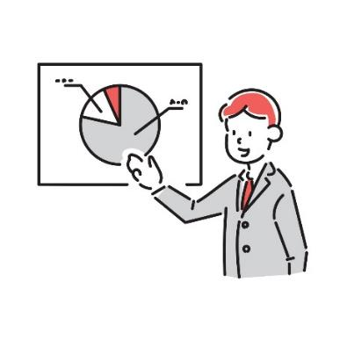
デジタル技術を活用し、サービスのリデザインを
主体的に担うコア人材の育成​
00. 「ええやん、DX」。全職員でDXを
DXを推進するための人材を育成
施策概要と効果
達成目標及び評価指標
    DXの取組を全庁的に着実かつスピーディに推進していくため、大阪市DX人材育成方針を策定し、自らの業務のDXを主体的に担える人材を育成する。
    グループワークを中心とした研修を通して、BPRやサービスデザイン思考、デジタル技術に関する知識の習得をめざす。
    研修を受講したDXリーダーが自部局・課の業務のデジタル化を推進し、DXプロジェクトのコアメンバーとなって取組をけん引することで、多くの部局でDXが着実に推進することが期待できる。
2030年までの
達成目標
(KGI)
    DXの機運が醸成され、各部局において自発的かつ積極的なDXの取組が行われていること
アウトカムの
視点
    各局等においてデジタル化やDXを進めていくうえで中心となるDX人材を増やすこと​
評価指標
（KPI）
    DXリーダー育成研修の受講者数​​
（現在）
（2025年度目標）
28人
200人
推進スケジュール
2023年度
2024年度
2025年度
研修の実施
研修の実施
研修の実施
研修の実施
BPRやサービスデザイン思考、
デジタル技術に関する知識を
習得したDXリーダーを育成

Slide 69
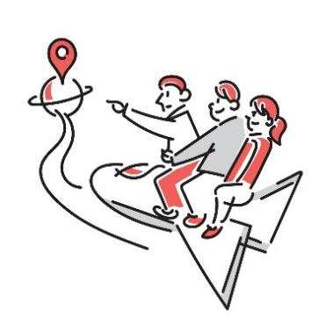
DXマインド・デジタルリテラシーを身につけた
人材の育成​
00. 「ええやん、DX」。全職員でDXを
DXを推進するための人材を育成
施策概要と効果
達成目標及び評価指標
    全職員に対してスピード感を持ったリスキリング※を行い、職員のDXマインド・デジタルリテラシーの向上をはかり、行政スキルに加えデジタルスキルを身につけた人材を育成する​。
    職員として積極的にDX推進に取り組む姿勢・能力を養うため、全職員に対し​て、基礎となるDXマインド・デジタルリテラシーを習得する研修を実施する。​
    また、全課長級職員に対し、リーダーシップを発揮し、職員に気づきを与え、組織変革・​DXの契機をもたらすため、デジタル技術を活用したサービ​スのデザイン・再構築をマネジメントするための研修を実施する​。
    これらにより、職員一人ひとりがDXの必要性と意義を理解し、サービスデザイン思考を持って、自らDXに取り組むというマインドを醸成することで、全庁的なDXを強力に推進する​。
2030年までの
達成目標
(KGI)
    DXの機運が醸成され、各部局において自発的かつ積極的なDXの取組が行われていること
アウトカムの
視点
    主体的にDX推進に取り組みたいと考える職員を増やす​こと
評価指標
（KPI）
    自分の業務でDXを進めていきたいと考える職員の割合​
（現在）
（2023年度目標）
70％
80％
推進スケジュール
2023年度
2024年度
2025年度
DX研修​
（全職員）
研修の実施
2023年度の実施結果をもとに
今後の研修事業の検討
DX研修​
（課長級）
研修の実施
全職員に対して
スピード感を持ったリスキリングを行い、
職員一人ひとりのDXマインドを醸成
※新しいスキルや技能を新たに学びなおし、知識を修得すること。

Slide 70
デジタル活用の
他の取組
70

Slide 71


取組 | 取組内容
「子育てするなら城東区」推進事業 | 「妊産婦や子育て中の保護者」に確実に行政サービスや情報が届くよう「城東区わくわく子育て応援アプリ」の運用を開始した。 「妊産婦や子育て中の保護者」に対し、生活の質の改善・向上や、胎児・乳幼児にとって良好な生育環境の実現・維持を図っていく。 本事業の他区への水平展開を検討していく。
SMSによるがん対策の実施 | がん検診のSMSによる受診勧奨を取り入れたことにより、適切なタイミングで同一人に複数回送付することで、がん検診及び精密検査受診率の向上をめざす。 2022年度の大腸がん受診勧奨の取組を分析し、他のがん検診にも活用を検討していく。
SNSを活用した子育て支援、児童虐待防止相談 | 大阪府・堺市と共同し、子育てに悩みのある親、こども本人等が相談できる窓口をSNSを活用し開設した。 児童虐待の発生予防・早期発見や児童虐待発生時の迅速かつ的確な対応、孤立育児の防止など子育て支援につなげていく。
児童相談等システムの再構築 | 虐待情報とDV情報の集約・一元化、他の福祉施策情報との連携や国システムとのデータ連携等により、児童虐待発生時の迅速かつ的確な対応を可能とする。
すみのえ情報局の運営 | 区民、区内の関連団体等が情報発信者となって、住之江区の歴史・文化や地域活動、企業による社会貢献活動の様子、区の取組などを動画、写真、記事等で発信することができるポータルサイトを運営し、住之江区を区内外に知ってもらうきっかけにするとともに、区内の関係者・団体が出会う場とし、区内で協力し合える関係づくりを促す。
移動三次元測量（MMS※等）を活用した道路現況の測量 | MMSを活用して道路現況を測量することで、区域線測量等にかかる維持管理業務の効率化を進めている。
MMS車両

Slide 72
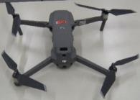
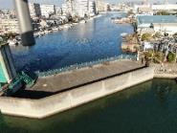
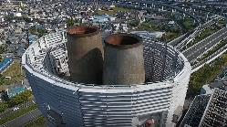
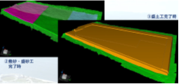
取組 | 取組内容
ドローン活用による安全かつ効率的な維持管理 | 大阪港の防潮堤やごみ処理施設の煙突上部等は、簡単に人が立ち入ることができない場所が多いため、ドローンを活用することにより、安全かつ効率的な維持管理作業を行っている。 防潮堤における不法占拠物件等の早期発見に活用しつつ、自然災害発生時の被災状況を迅速に確認する役割もめざす。
i-construction※の実施 | 夢洲における土地造成工事において、ドローンによる地形計測や3D設計データの活用、ICT建機による土工等、ICTを積極的に導入し、効率的な工事施工を行った。（期間:2019.3～2023.2）
多機能型の観光案内表示板（デジタルサイネージ）を整備し、観光客の周遊性・回遊性を向上 | 2025年大阪・関西万博の開催を見据え、外国人を含む来阪観光客の様々なニーズに対応するため、多言語表示の充実や公衆無線LANの設置など、観光案内機能の強化を目的とした多機能型の観光案内表示板（デジタルサイネージ）を、特に多くの観光客が訪れる施設や主要駅の周辺等に整備する。 多機能型の観光案内表示板については、災害時等における情報発信にも活用する。 観光案内表示板の整備・維持管理については、広告収入等により民間活力を積極的に活用し、大阪市が整備費用及び維持管理費用を負担しない手法による。これにより、多機能型の観光案内表示板を含むより多くの観光案内表示板を整備する。
ドローンとドローンによる画像
3D設計データ
※「ICTの全面的な活用（ICT土工）」等の施策を建設現場に導入することによって、建設生産システム全体の生産性向上を図り、もって魅力ある建設現場をめざす取組をいう。

Slide 73
取組 | 取組内容
携帯電話基地局等の設置支援の取組 | 携帯電話基地局の設置にあたり、通信キャリア・基地局シェアリング事業者等のニーズに応じて市有施設の利活用を検討するなど、5Gネットワーク環境の充実に向けて取り組んでいる。 2021年度より、デジタル統括室において、携帯電話基地局の設置にかかる支援窓口を設置、運用しており、地図上の市有施設情報の提供や、市有施設の所管不明時における問い合わせ対応など、5Gネットワーク環境の充実に向けた取組を進めていく。
オープンデータの推進 | 商用利用及び二次利用できない理由が明確なものを除き、市が公開するデータは、オープンデータであるという理念（オープン・バイ・デフォルト）の下、データのオープン化を推進している。​ この間、オープンデータの質と量の向上に取り組んできた。 ​今後さらに、事業者ニーズの把握やデータの整備など公開の充実に向けた検討を行い、データの公開を進めていくことで、イノベーション創出や官民協働の推進につなげていく。

Slide 74
取組 | 取組内容
デジタル格差の状況やニーズを把握し、利用者目線で有効な方策を検討 | デジタル技術の利活用により、年齢、障がいの有無、国籍、経済的な理由等に関わらず、誰一人取り残されない形で、個々人の多種多様な環境やニーズを踏まえて、利用者目線できめ細かく対応し、誰もがデジタル化の恩恵を享受できる社会の実現をめざし、デジタル格差の状況や利用者のニーズを把握し、有効な方策を検討しデジタル格差の解消をめざす。​ デジタル格差の状況や利用者のニーズについて調査を実施し、その結果をもとに施策の方向性を立てたうえで、各所属において取組の検討を行うとともに、利用可能な最適なソリューションを調査する。
AIを活用した音声認識ツールの業務での活用 | 市民窓口における外国人住民や聴覚障がい者との相談・情報提供等の課題に対し、AIを活用した音声認識ツールを導入し、コミュニケーションの円滑化をはかる。​ 多言語音声翻訳（VoiceBiz）​ 音声認識（文字起こし）（UDトーク） 各職場で多くの時間を費やしている議事録作成業務に対し、AIを活用した音声認識ツール（ProVoxt）を全庁的に導入し、議事録作成時間の短縮による業務効率化を図る。

Slide 75

大阪市
デジタル統括室

